Slide 1
Szkolenie dla osób towarzyszących (tutorów)
w mobilnościach zawodowych

Slide 2
O NASZYM PROJEKCIE…
To szkolenie jest jednym z rezultatów projektu Together for a better VET!
Projekt jest współfinansowany ze środków Unii Europejskiej w ramach programu Erasmus+
Notes:
Więcej na temat projektu na stronie: https://together4bettervet.eu/

Slide 3
NA CZYM SKUPIA SIĘ SZKOLENIE?
Lepsze zrozumienie mobilności zawodowych
Narzędzia do facylitacji podczas mobilności
Rola kluczowych podmiotów w projektach VET
Pomoc w staniu się lepszym tutorem
Notes:
Informacje o głównych punktach szkolenia. Pokaż, jak każdy z tych 4 celów można rozwijać, co nauczyciele mogą zyskać, a czego brakuje – ich pracy i zaangażowania. To szkolenie to dla nich dopiero początek.

Slide 4
AGENDA SZKOLENIA
Wprowadzenie - o projekcie, cele szkolenia
Poznajmy się!
Erasmus+
Projekty mobilnościowe i najważniejsze podmioty
Dokumentacja projektowa
Opiekun grupy i jego obowiązki
Przed rozpoczęciem mobilności
Zapoznanie grupy uczestników
Jak ułatwić integrację grupy?
Technika kolażu
W trakcie mobilności (z praktycznego punktu widzenia)
Procedura na lotnisku
Pierwsza pomoc
Ważne dokumenty
Rozwiązywanie problemów
Mediacje w praktyce
Ewaluacja w projekcie
Po zakończeniu mobilności
Zadania opiekuna grupy po zakończeniu mobilności

Slide 5
POZNAJMY SIĘ
Kim jesteśmy i co robimy?
Notes:
Każdy uczestnik szkolenia opowiada coś o sobie, swoim projekcie i doświadczeniu w pracy jako tutor.

Slide 6
FINANSOWANIE - CO ONO OZNACZA W PRAKTYCE?
Notes:
Publiczne pieniądze = wszyscy musimy zadbać o to, aby projekt był realizowany poprawnie i upewnić się, że uczestnicy projektu (uczniowie) wypełniają swoje obowiązki w należyty sposób itd..

Slide 7
PROGRAM ERASMUS+
Erasmus+ to program Unii Europejskiej, który oferuje wsparcie w ramach sektorów: Edukacja szkolna Kształcenie i szkolenia zawodowe (VET) Szkolnictwo wyższe Edukacja dorosłych Młodzież Sport Jean Monnet | Całkowity budżet na lata 2021-2027 - ponad 26 mld EUR Więcej informacji można znaleźć na stronach https://erasmus-plus.ec.europa.eu/ https://erasmusplus.org.pl/

Slide 8
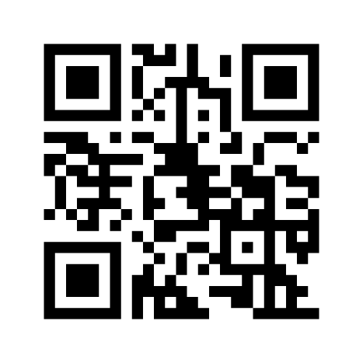
WPROWADZENIE
https://www.menti.com
Kod: 9363 4577
Notes:
W tym miejscu warto w interaktywny sposób zapytać uczestników szkolenia o ich oczekiwania związane ze szkoleniem, dotychczasowe doświadczenia, na czym według nich polega rola tutora, jakie obowiązki powinien pełnić itd..

Slide 9
“BIG PICTURE”
Notes:
„Projekt jest częścią czegoś większego, pomyśl nie tylko o swoich zadaniach, ale o całej reszcie, zrozum, dlaczego Twoja szkoła realizuje projekt, jakie powinny być jego cele, jak możesz to zrealizować. To szkolenie to tylko pierwszy krok w Twoim rozwoju jako nauczyciela - opiekuna grupy. Istnieje wiele elementów, które będziesz musiał odkryć na własną rękę. Ale twoją główną rolą jest również pokazanie uczniom tego „szerszego obrazu” – aby zrozumieli ideę projektu. To znaczy ….” (Następny slajd)

Slide 10
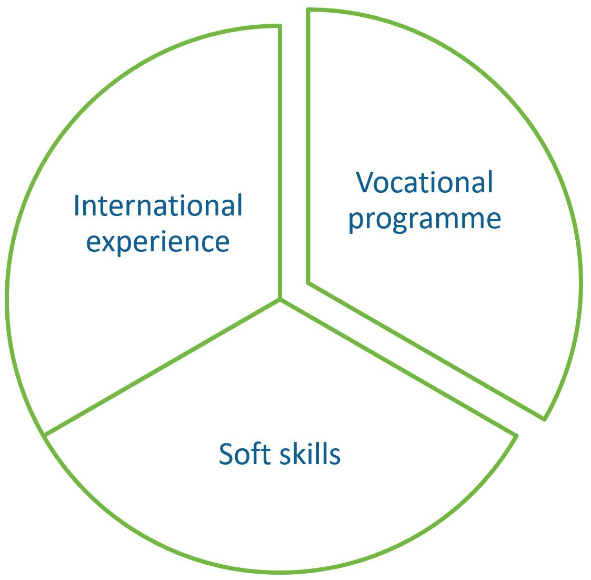
IDEA PROJEKTÓW MOBILNOŚCIOWYCH
Międzynarodowe doświadczenie
Program zawodowy
Umiejętności miękkie
Notes:
„Mobilności VET nie skupiają się tylko na części zawodowej. Istnieją inne umiejętności, które uczestnicy w sobie wykształcą oprócz umiejętności zawodowych. Projekty mobilności zawodowych to także okazja do zdobycia doświadczenia międzynarodowego i rozwijania umiejętności miękkich, takie jak zarządzanie czasem lub radzenie sobie ze stresem.”

Slide 11
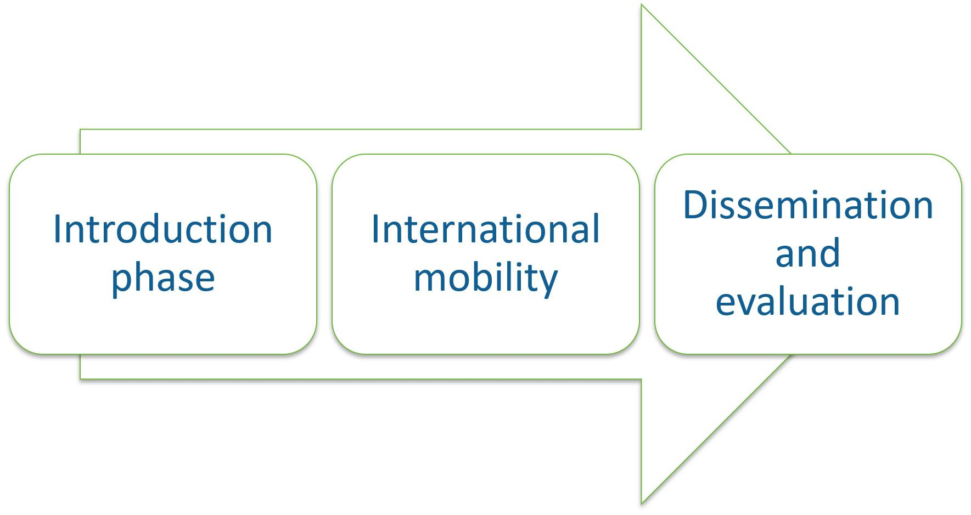
ETAPY PROJEKTU MOBILNOŚCI VET
Przed rozpoczęciem mobilności
Po zakończeniu mobilności
W trakcie mobilności

Slide 12
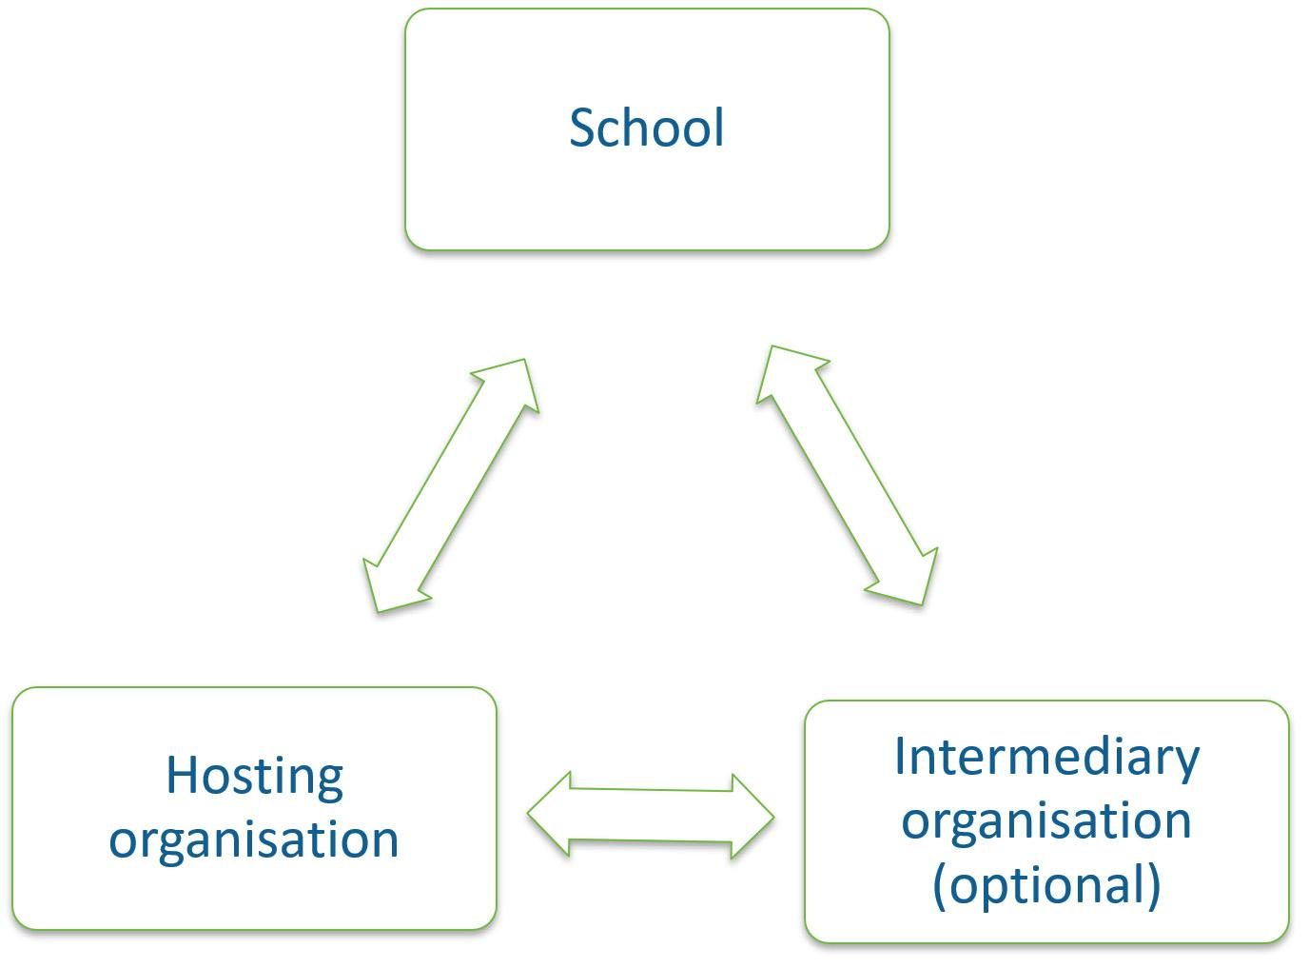
JAK DZIAŁAJĄ PROJEKTY MOBILNOŚCI VET?
Instytucja wysyłająca
Organizacja goszcząca
Organizacja wspierająca (opcjonalnie)
Notes:
Informacje o każdym partnerze, ogólna rola każdej ze stron;

Slide 13
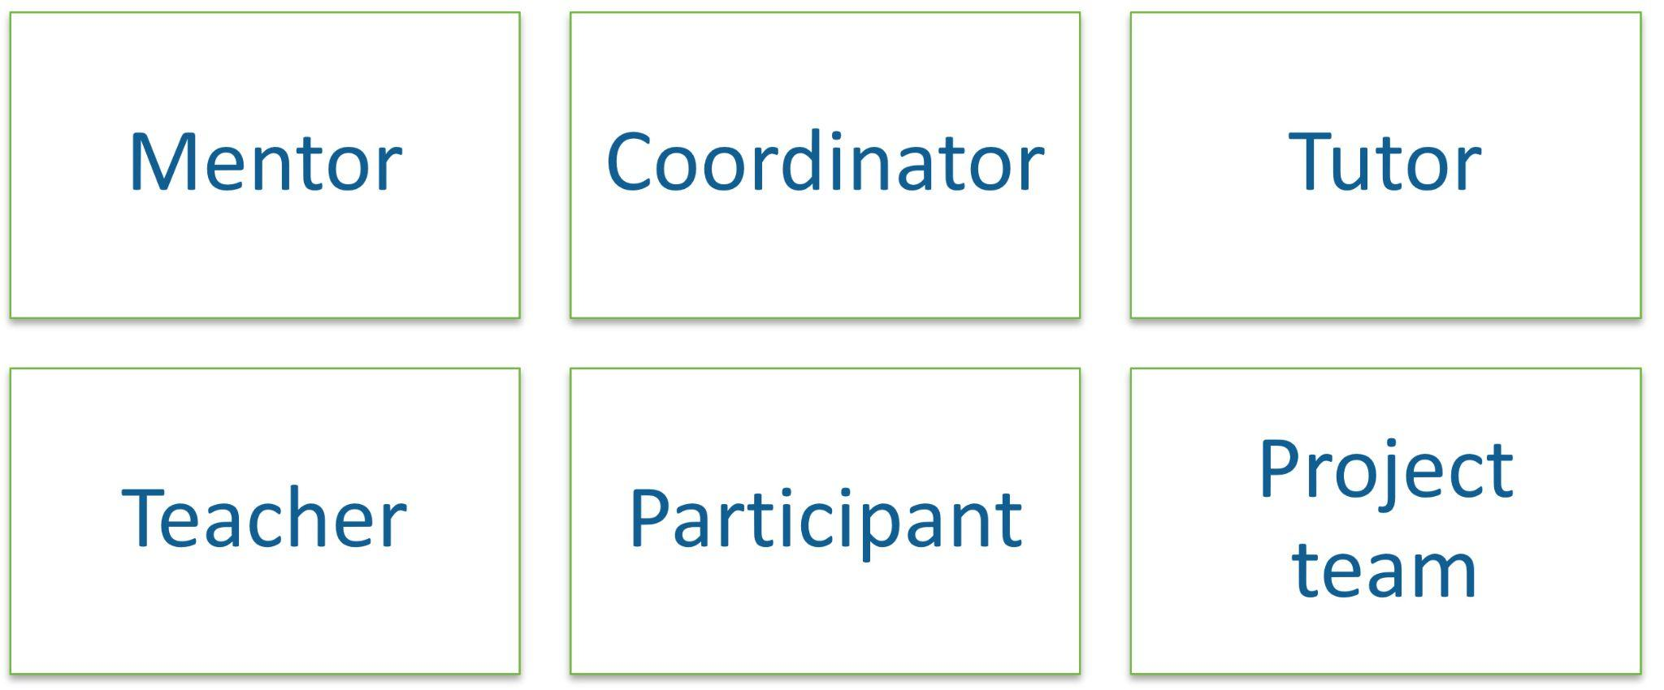
KLUCZOWE OSOBY ZAANGAŻOWANE PROJEKT
Mentor
Koordynator
Tutor
Zespół projektowy
Nauczyciel
Uczestnik
Notes:
Krótki opis każdej osoby, Podział na wysyłającego/goszczącego/pośrednika, nazwy mogą się zmieniać w zależności od organizacji, Skoncentruj się na obowiązkach nie tylko na nazwach.

Slide 14
OPIEKUN GRUPY
ORGANIZACJA WYSYŁAJĄCA
(SZKOŁA)
Obowiązki każdego z podmiotów zaangażowanych w realizację projektów mobilnościowych
UCZESTNIK /
UCZEŃ
ORGANIZACJA PRZYJMUJĄCA (ZAKŁAD PRACY)
ORGANIZACJA POŚREDNICZĄCA
Notes:
Przygotuj: białą kartkę / tablicę / lub pojedyncze kartki (na ścianie) -> z 5 tytułami grup docelowych (opiekun grupy, uczeń/uczestnik, organizacja/firma goszcząca, organizacja pośrednicząca, organizacja wysyłająca/szkoła)
WAŻNE! * Jeśli nie będzie wystarczającej liczby uczestników, prowadzący może wykonać to samo ćwiczenie, ale bez podziału na grupy, po prostu czytając zakresy odpowiedzialności i dzieląc się z grupą
Facylitator czyta (nie w kolejności) WSZYSTKIE obowiązki wymienione poniżej.
Każda grupa (kolejność po kolei od 1 do 5) – musi odgadnąć, jaka odpowiedzialność jest przypisana do której grupy biorącej udział w mobilności -> DYSKUSJA z innymi!
Tekst do wykorzystania:
1. KIEROWNIK GRUPY
Wsparcie uczniów na co dzień (transport, lotnisko, zakwaterowanie (codzienne rozwiązywanie problemów), zarządzanie czasem wolnym itp.
Pełne wsparcie uczniów od momentu wyjazdu ze szkoły do ​​powrotu do kraju
Stała komunikacja z osobą kontaktową z organizacji wspierającej
Motywowanie uczniów, dawanie dobrego przykładu, zachęcanie i udzielanie konstruktywnej informacji zwrotnej
Dokonanie podwójnego sprawdzenia obowiązkowych dokumentów podróży, takich jak: odpowiednie ubezpieczenie (kontakt telefoniczny w nagłych sytuacjach), karty pokładowe, bilety autobusowe/kolejowe itp. oraz dokumentacja Erasmus+
2. STUDENT / UCZESTNIK
Przestrzeganie wszystkich ustaleń wynegocjowanych dla stażu i dołożenie wszelkich starań, aby staż zakończył się sukcesem
Przestrzeganie wszystkich zasad i przepisów firmy przyjmującej i organizacji pośredniczącej (środowisko firmy, zakwaterowanie, ograniczenia i obowiązki wynikające z prawa krajowego w kraju praktyk)
Komunikowanie się na co dzień najpierw z Mentorem w firmie, następnie z osobą w organizacji wspierającej, a następnie z opiekunem grupy – informowanie o wszelkich problemach, chorobach, zmianach w harmonogramie i zadaniach dotyczących stażu
Przesłanie raportu i zdjęć (w razie potrzeby) w odpowiednim formacie, wraz z wymaganymi (podpisanymi) dokumentami potwierdzającymi zakończenie praktyk.
3. ORGANIZACJA POŚREDNICZA
Wybranie odpowiedniej firmy goszczącą i upewnienie się, że są w stanie osiągnąć cele praktyk
Podanie danych kontaktowych wszystkim zaangażowanym stronom i upewnienie się, że dokonano ostatecznych uzgodnień dotyczących wyjazdu uczestników z kraju ojczystego
Zorganizowanie spraw logistycznych, takich jak zakwaterowanie, transport dla grupy uczniów i opiekunów grup - w kraju odbywania praktyki
Komunikowanie na co dzień z opiekunem grupy, uczestnikami i organizacją goszczącą – w sprawie wszelkich problemów w pracy, w zakwaterowaniu, podczas wypadków, chorób itp.
4. ORGANIZACJA/FIRMA GOSZCZĄCA
Wyznaczenie Mentora, który będzie monitorował postępy szkoleniowe uczestnika
Wspieranie zrozumienia kultury i mentalności kraju goszczącego oraz środowiska firmy
Przypisać uczestnikom zadania i obowiązki, aby dopasować ich wiedzę, umiejętności i kompetencje do celów szkolenia określonych w Porozumieniu o programie zajęć (LA) oraz zapewnić dostępność odpowiedniego sprzętu i wsparcia
Przeprowadzić podstawowe szkolenie z zakresu bezpieczeństwa przed rozpoczęciem właściwego stażu i upewnić się, że uczestnicy dokładnie zapoznali się z regulaminem firmy i jego specyfikacją
5. ORGANIZACJA/SZKOŁA WYSYŁAJĄCA
Wybrać odpowiednie kraje docelowe i partnerów z kraju przyjmującego, czas trwania projektu i treść stażu, aby osiągnąć pożądane cele edukacyjne
Wybrać uczestniczących uczniów lub nauczycieli i innych specjalistów, ustanawiając jasno określone i przejrzyste kryteria wyboru
Zdefiniować efekty uczenia się mobilności w zakresie wiedzy, umiejętności i kompetencji, które należy rozwijać
Przygotować uczestników we współpracy z organizacjami partnerskimi do praktycznego, zawodowego i kulturalnego życia gospodarza

Slide 15
NIM PRZEJDZIEMY DO KOLEJNEJ SEKCJI
CZY MACIE PAŃSTWO PYTANIA?

Slide 16
RELACJE MIĘDZY ORGANIZACJĄ WSPIERAJĄCĄ I TUTOREM
UCZESTNIK
Łącznik między uczestnikami a organizacją wspierającą
Korzystanie z potencjału organizacji wspierające do realizacji celów projektu
Kontrola pracy organizacji pośredniczącej
Dbanie o dobrą współpracę
TUTOR
ORG. WSPIERAJĄCA
Notes:
Za pomocą tego slajdu chcemy wyjaśnić, jak ważna jest rola osoby towarzyszącej uczniom i firmie pośredniczącej. Dobra komunikacja między obiema stronami jest całkowicie niezbędna do pomyślnego odbycia stażu.

Slide 17
TUTOR - OSOBA PEŁNIĄCA RÓŻNE ROLE
Tutor
Detektyw
Współpracownik
Mediator
Rodzic
Spowiednik
Sanitariusz
Przyjaciel
Kucharz
Policjant
Nauczyciel
Opiekun
Notes:
Kluczowe cechy tutora. Tutor jako osoba, która „wkłada różne kapelusze” / odgrywa różne role.

Slide 18
UŻYTECZNE KOMPETENCJE TUTORA
Wykształcenie zawodowe Wiedza z zakresu bezpieczeństwa Umiejętności językowe Umiejętności miękkie Wiedza o uczniach Wiedza o projektach mobilnościowych Umiejętności organizacyjne | Zdolność do delegowania obowiązków Umiejętności mediacyjne Umiejętności negocjacyjne Dbałość o szczegóły Otwartość Pozytywne nastawienie Sumienność
Notes:
Przedstaw każdy element i opisz, w jaki sposób może on pomóc nauczycielowi w wykonywaniu jego pracy.

Slide 19
NIM PRZEJDZIEMY DO KOLEJNEJ SEKCJI
CZY MACIE PAŃSTWO PYTANIA?

Slide 20
DOKUMENTY W PROJEKTACH MOBILNOŚCI VET
POROZUMIENIE O PROGRAMIE ZAJĘĆ
UMOWA O STAŻ
EUROPASS MOBILNOŚĆ
DOKUMENTY OBOWIĄZKOWE
INDYWIDUALNY RAPORT UCZESTNIKA
SUPLEMENT DO POROZUMIENIA O PROGRAMIE ZAJĘĆ
CERTYFIKATY
Każda Narodowa Agencja programu Erasmus+ może zwiększyć zakres obowiązkowych dokumentów
DOKUMENTY OPCJONALNE
FORMULARZ OCENY UCZNIA
DZIENNIK PRAKTYK
This documents are not mandatory.
They have to be use in case is necessary.
Notes:
Na tym slajdzie dzielimy dokumenty na obowiązkowe (kolor zielony) i nieobowiązkowe (kolor niebieski). Musimy wyjaśnić, że obowiązkowy charakter tych dokumentów będzie zależał od Narodowej Agencji każdego kraju.

Slide 21
UMOWA O STAŻ
Najważniejszy dokument podpisywany przed wyjazdem na mobilność
Określa zakres wsparcia i zasady udziału w mobilności zagranicznej
Podpisujący:
Uczestnik
*Opiekun prawny
Organizacja wysyłająca
Notes:
Umowa o dofinansowanie jest obowiązkowym dokumentem, który określa wsparcie finansowe dla uczestnika oraz ramy prawne mobilności.

Slide 22
POROZUMIENIE O PROGRAMIE ZAJĘĆ
Każdy uczestnik musi podpisać ten załącznik do umowy o staż przed wyjazdem na mobilność
Porozumienie określa program oraz rezultaty kształcenia, które mają być osiągnięte podczas mobilności
Zawiera także obowiązki mentora, tutora, sposób monitoringu
Podpisujący:
Uczestnik
*Opiekun prawny
Organizacja wysyłająca
Organizacja goszcząca
Organizacja wspierająca
Określa sposoby osiągnięcia efektów kształcenia
Zapewnienia jakość oraz budowanie przejrzystości i zaufania między wszystkimi stronami
Notes:
Porozumienie o programie zajęć jest obowiązkowym dokumentem, który określa warunki i oczekiwane efekty mobilności edukacyjnej organizowanej w ramach programu Erasmus+, a także zadania i obowiązki uczestnika, organizacji wysyłającej i firmy goszczącej oraz sposób ich osiągnięcia.
https://drive.google.com/drive/folders/1gHC7EeUyfsICqnwXh-9i9Wyyws7vWR-M

Slide 23
EUROPASS MOBILNOŚĆ
Zaprojektowany w celu przedstawienia efektów uczenia się osiągniętych w okresie mobilności
Stanowi formalne potwierdzenie realizacji mobilności w projekcie
Podpisywany elektronicznie przez:
Uczestnika
Organizację wysyłającą
Organizację goszczącą
Dokument zawiera m.in.
Wykonywane czynności
Nabyte umiejętności zawodowe
Nabyte umiejętności językowe
Nabyte umiejętności komunikacyjne
Notes:
Europass Mobilność jest obowiązkowym dokumentem mającym na celu przedstawienie efektów uczenia się osiągniętych w okresie mobilności, w tym opracowanych zadań, umiejętności i znajomości języka.
https://drive.google.com/drive/folders/1gHC7EeUyfsICqnwXh-9i9Wyyws7vWR-M

Slide 24
INDYWIDUALNY RAPORT UCZESTNIKA
Wysłany automatycznie przez system Beneficiary Module EU-CORPORATE-NOTIFICATION-SYSTEM@ec.europa.eu
Każdy uczestnik mobilności na koniec realizacji programu musi wypełnić indywidualny raport
Zawiera pytania z zakresu oceny:
rezultatów kształcenia
organizacji przyjmującej
satysfakcji
poszanowania wartości UE
zdobytych kompetencji miękkich
Dla mobilności realizowanych od 2021 nie ma jeszcze wersji polskiej raportu. Docelowo możliwość wypełniania we wszystkich językach urzędowych UE
Notes:
Raport uczestnika to obowiązkowy kwestionariusz online wysyłany po zakończeniu mobilności w celu zebrania informacji o wynikach i zadowoleniu uczestnika.

Slide 25
SUPLEMENT DO POROZUMIENIA O PR.
CERTYFIKAT
Wydawany po zakończeniu mobilności. Stanowi uzupełnienie do Porozumienia o programie zajęć
Potwierdza pozytywne ukończenie mobilności zagranicznej
Zawiera zestawienie najważniejszych zmian w zakresie realizacji efektów kształcenia w odniesieniu do Porozumienia o programie zajęć.
Zawiera imię i nazwisko studenta, daty mobilności, nazwę i adres firmy goszczącej, numer projektu i nazwę projektu.
Strony podpisujące dokument:
Uczestnik
*Opiekun prawny
Organizacja wysyłająca
Organizacja goszcząca
Organizacja wspierająca
Strony podpisujące dokument:
Organizacja wysyłająca
Organizacja goszcząca
Organizacja wspierająca
Notes:
Uzupełnienie porozumienia o programie zajęć jest obowiązkowym dokumentem opracowanym w celu spełnienia minimalnych wymagań dotyczących dokumentacji uzupełniającej określonej w umowie o dofinansowanie projektu.
Certyfikat jest obowiązkowym dokumentem wydawanym zawsze stażyście na zakończenie mobilności. Służy jako akredytacja stażu.
https://drive.google.com/drive/folders/1gHC7EeUyfsICqnwXh-9i9Wyyws7vWR-M

Slide 26
FORMULARZ OCENY UCZNIA
DZIENNIK STAŻU
Opcjonalny dokument. Dostarczany mentorowi w organizacji goszczącej przed końcem mobilności
Opcjonalny dokument. Cyklicznie przekazywany do weryfikacji mentorowi w organizacji goszczącej.
Powinien być prowadzony w j. angielskim. Zawiera zestawienie zadań wykonywanych podczas mobilności. Godzin i dni pracy.
Mentor oceni umiejętności ucznia (technika, wiedza, punktualność, zachowanie…)
Zawiera podpisy:
Mentora (wraz z pieczątką zakładu pracy)
Zawiera podpisy:
Mentora (wraz z pieczątką zakładu pracy)
Notes:
Ocena mentora nie jest dokumentem obowiązkowym. Mentor oceni umiejętności ucznia (technika, wiedza, punktualność, zachowanie…)
Dziennik szkolenia nie jest dokumentem obowiązkowym. Służy jako dzienny dziennik treningowy dla praktykanta. Dzięki temu śledzimy codzienne godziny pracy.
https://drive.google.com/drive/folders/1gHC7EeUyfsICqnwXh-9i9Wyyws7vWR-M

Slide 27
INTEGRACJA GRUPY
dlaczego integracja grupy jest ważna, jak ułatwić integrację między uczestnikami

Slide 28
RODZAJE INTEGRACJI GRUPOWEJ
PREZENTACJA
Skoncentrowana na zapoznaniu imion uczestników i wyróżniających ich cech
SAMOAKCEPTACJA
Dąży do samoakceptacji i zbudowania roli uczestników jako członków grupy
POGŁĘBIENIE ZNAJOMOŚCI
Pozwala uczestnikom lepiej poznać siebie i grupę
ROZLUŹNIAJĄCA
Uwalnia nagromadzone napięcia poprzez śmiech, ruch i głos
ROZWIĄZYWANIE KONFLIKTÓW
Dostarcza narzędzi ułatwiających rozwiązywanie konfliktów
WSPÓŁPRACA
Skupia się na możliwości wspólnego osiągania celu przez wszystkich uczestników
POPRAWA KOMUNIKACJI
Stymuluje komunikację pomiędzy uczestnikami
Notes:
Istnieje wiele różnych typów integracji grupowej. Wszystkie mają ten sam cel: zwiększenie spójności grupy.
Wychodząc z tego założenia, generowane są również inne, bardziej szczegółowe cele, które określą rodzja danej integracji. W ten sposób każda gra może być skupiona na rozwiązaniu jakiegoś problemu.
PREZENTACJA: Skoncentrowana na nauce imion i innych cech niezbędnych do nawiązania relacji, gdy grupa jest nowo utworzona, a jej członkowie się nie znają.
SAMOPOTWIERDZENIE: Dąży do samoutwierdzenia uczestników w ich indywidualności i ich roli jako członków grupy.
WIEDZA I SAMOŚWIADOMOŚĆ: Są to te, których przeznaczeniem jest umożliwienie członkom poznania siebie w przeciwieństwie do innych. Chodzi o osiągnięcie wyższego stopnia w prezentacji, stopniowe dochodzenie do głębszej i bardziej samoświadomej wiedzy.
UWOLNIJ NAPIĘCIE: Są to ustrukturyzowane gry, które uwalniają nagromadzone napięcie, poprzez śmiech, ruch i głos. (LODOŁAMACZE)
ROZWIĄZYWANIE KONFLIKTÓW: Starają się zapewnić narzędzia do nauki radzenia sobie z konfliktami.
WSPÓŁPRACA: Wzmacniają współpracę w grupie, skupiając się na wszystkich uczestnikach.
POPRAWA KOMUNIKACJI: Stymuluj komunikację, sprzyjając aktywnemu słuchaniu wśród uczestników.

Slide 29
CZYM SĄ LODOŁAMACZE (ANG. ICEBREAKERS)?
Dynamiczne zajęcia, które mają na celu przełamanie lodów i stworzenie dobrej atmosfery w grupie
Angażują wszystkich uczestników grupy
Pomagają uczestnikom grupy spotkać się i wejść w interakcję
Powinien być krótki, prosty i możliwy do uczestnictwa dla wszystkich
Zwiększają energię grupy, usprawniają pracę zespołową uczestników i dają możliwość dzielenia się różnymi pomysłami
Notes:
Są to działania, które mają na celu przełamanie lodów i stworzenie dobrej atmosfery w grupie. Pomaga uczestnikom grupy spotykać się i wchodzić w interakcje.
Zwiększenie energii grupy / Poprawa pracy zespołowej uczniów / Możliwość dzielenia się różnymi pomysłami.
Za tym ćwiczeniem musi kryć się stały i powiązany cel. Inaczej ćwiczenie nie będzie miało żadnej wartości.
Powinny być krótkie, aby nie były zbyt ciężkie. Czas trwania około 15 minut może być w porządku.
Ta technika musi być dynamiczna i interaktywna, aby uczestnicy uznali ją za interesującą i zabawną.
Przede wszystkim będziesz musiał wyjaśnić grupie ćwiczenie i upewnić się, że wszyscy je zrozumieli.
Podczas uruchamiania musisz kontrolować czas, aby nie trwało to zbyt długo.
Upewnij się, że wszyscy użytkownicy biorą udział. Każdy musi mieć swój moment, ale jeśli znajdziesz kogoś bardziej nieśmiałego, będziesz musiał zachęcić go do udziału.

Slide 30
LODOŁAMACZ - PRZYKŁAD
1. Każdy z uczestników przedstawia się swoim imieniem i wykonuje dodatkowo jakiś gest (np. klaskanie)
2. Kolejny uczestnik powtarza imię i gest poprzednich osób, a następnie przedstawia swoje imię i swój gest
3. I tak kolejno do końca. Ostatni uczestnik musi powtórzyć imiona i wykonać gesty wszystkich członków grupy.
Notes:
Inna propozycja gry:
Nazwa: Gra w post-it / Cel: Odkryj, jakie są obawy, oczekiwania, wkład. Także co myślą o programie Eramus+ /Materiał: 4 różne kolory plakatów, długopisy, tablica.
1. Potrzebujemy tablicy. Dzielimy ją na 4 części: obawy, oczekiwania, szanse i zagrożenia. Potrzebujemy słupków w czterech różnych kolorach. Każdy kolor będzie nawiązywał do jednego z wyżej wymienionych zagadnień. Na przykład: zielony dla obaw, różowy dla oczekiwań…
2. Każdemu uczniowi przyznajemy pozycję w każdym kolorze. W tym poście muszą napisać co najmniej 3 słowa dla każdego koloru. Na przykład 3 obawy, 3 oczekiwania…
3. Wklejają post w odpowiednią część tablicy. Następnie dzielimy ich na 4 grupy (jedna dla obaw, druga dla oczekiwań…)
4. Każda grupa jest odpowiedzialna za wyjaśnienie pozostałym uczniom, co jest napisane w ich poście. W tej części mogą narysować na papierze, napisać wiersz, naśladować, zaśpiewać piosenkę… Niech użyją swojej wyobraźni!

Slide 31
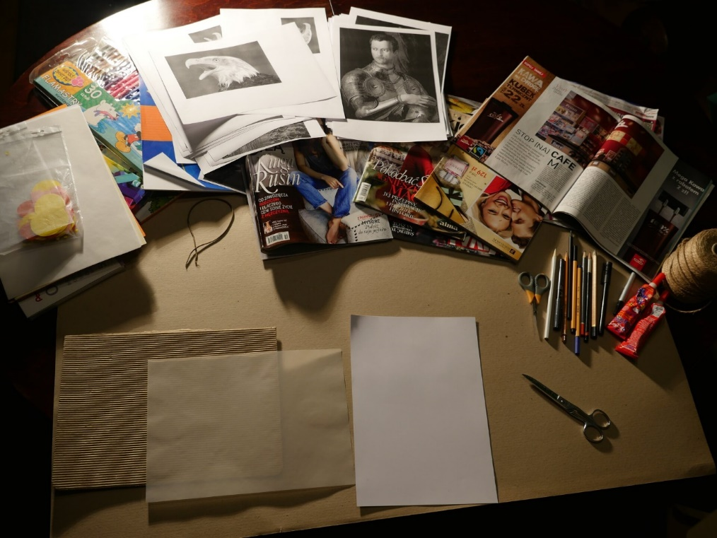
TECHNIKA KOLAŻU
W INTEGRACJI GRUPY
zpe.gov.pl/a/poznajemy-technike-kolazu---klasowy-fotokolaz/DzB1gCeUK
Notes:
Kolaż – technika, którą można wykorzystać w pracy z uczniami, np. w procesie integracji grupy

Slide 32
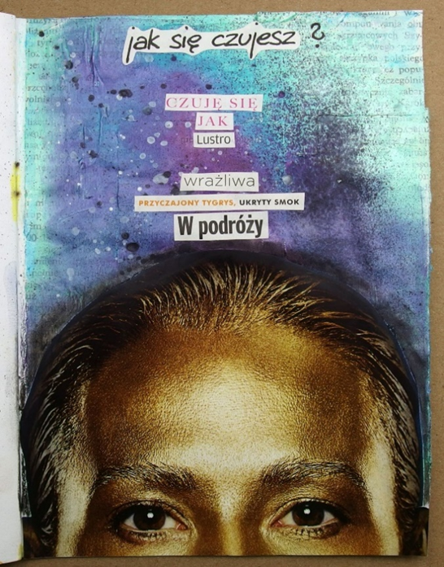
Kolaż polega na stworzeniu własnej kompozycji, nowej pracy artystycznej, poprzez łączenie fragmentów różnych materiałów (głównie papieru, czasem tkanin, fotografii, naklejek itp.).
Można go uzupełnić napisami, rysunkami odręcznymi.
Nazwa „kolaż” (francuski “collage”) pochodzi od francuskiego słowa „coller”, co oznacza „trzymać się razem”
blogkreatywny.pl/kolaz/
Notes:
Posiadanie kolażu wykonanego przez grupę uczniów może być dobrym sposobem na integrację grupy. Wspólna praca nad np. przedstawieniem siebie, swoich zainteresowań, preferencji, pasji może sprawić wiele przyjemności, dostarczyć wiedzy o uczestnikach i zacieśnić więzi między młodymi ludźmi.

Slide 33
Możliwość wykorzystania techniki kolażu w projektach VET
Autoprezentacja
Integracja grupowa
Atrakcje turystyczne, kultura, tradycje kraju goszczącego
Mapa życzeń i oczekiwań
Nasze emocje podczas zagranicznego stażu
Nasze problemy na stażu zagranicznym
Raport kulturalny
Ocena projektu
atchercules.ru/pl/chto-takoe-tehnika-kollazha-chto-takoe-kollazh-i-kak-ego.html
unsplash.com
Notes:
Różne możliwości zastosowania techniki kolażu w projekcie.

Slide 34
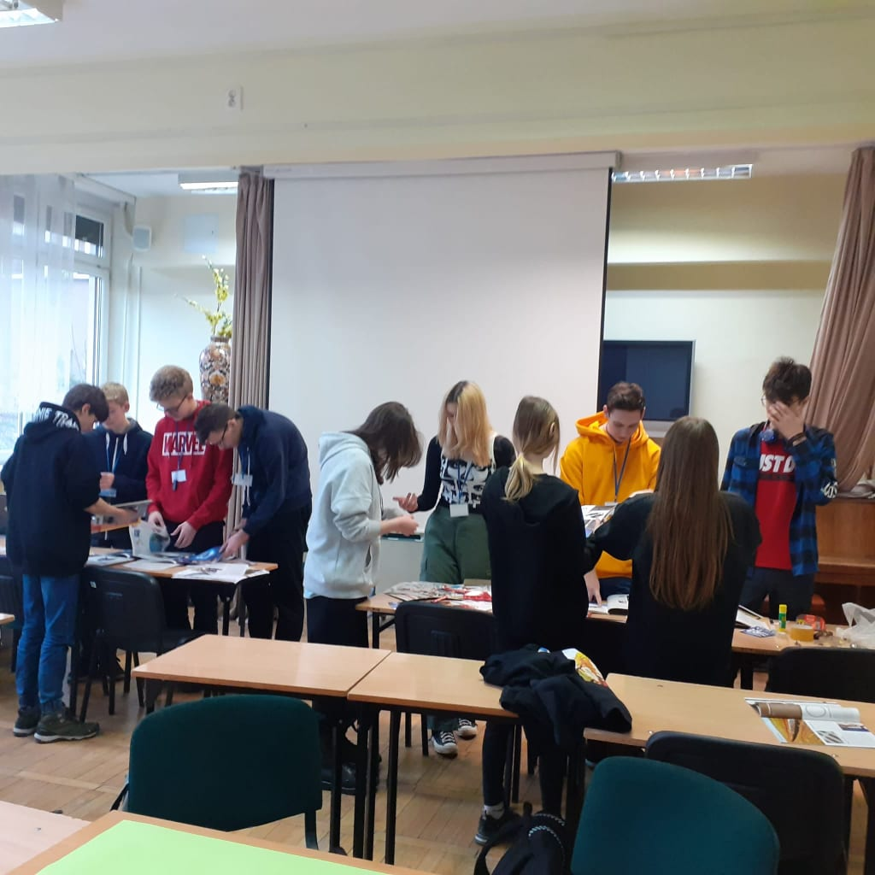
TECHNIKA KOLAŻU
Liczba uczestników:
do 20 osób
Czas trwania: około 2 godziny
Potrzebne przybory:
papier, tkaniny, zdjęcia, magazyny, naklejki, klej, kredki, markery…

Slide 35
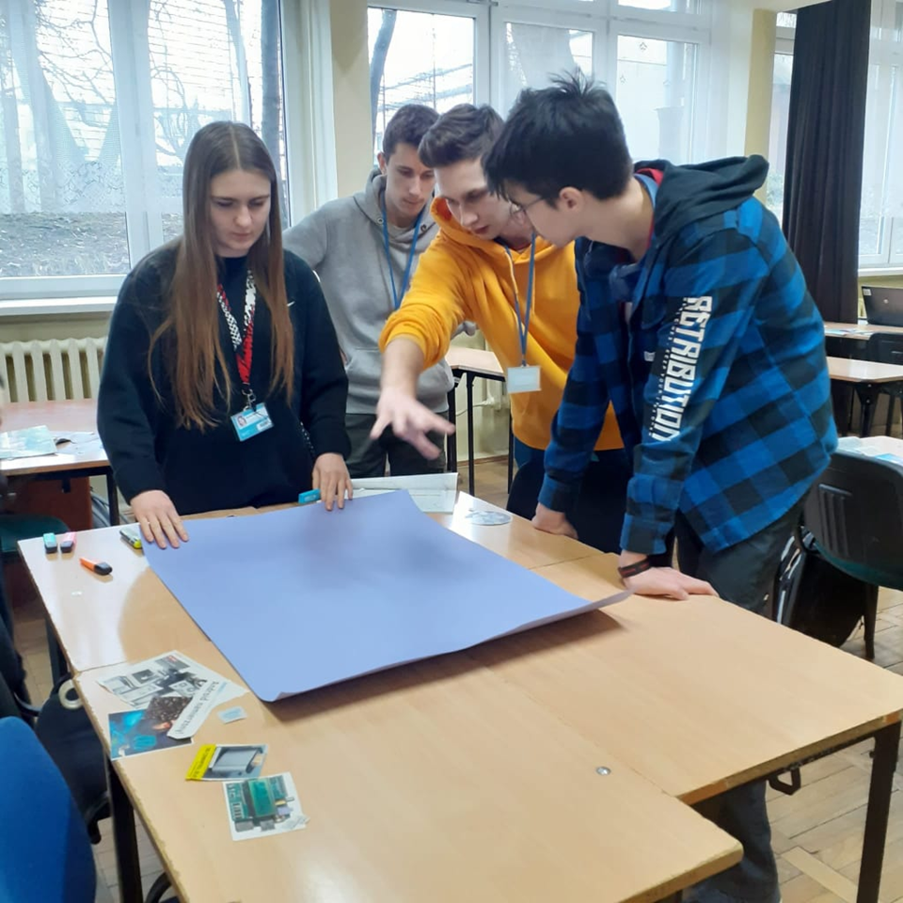
Główne cele wykorzystania techniki kolażu
Integracja uczestników grupy
Praca w grupie i nauka współpracy
Poznanie siebie nawzajem

Slide 36
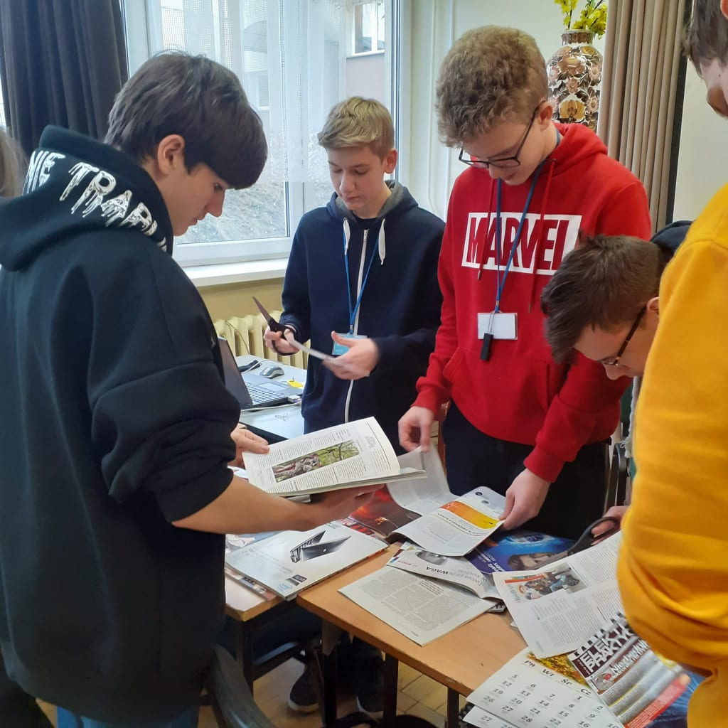
ETAP I
Wyszukiwanie i selekcja materiałów potrzebnych uczestnikom do wykonania kolażu

Slide 37
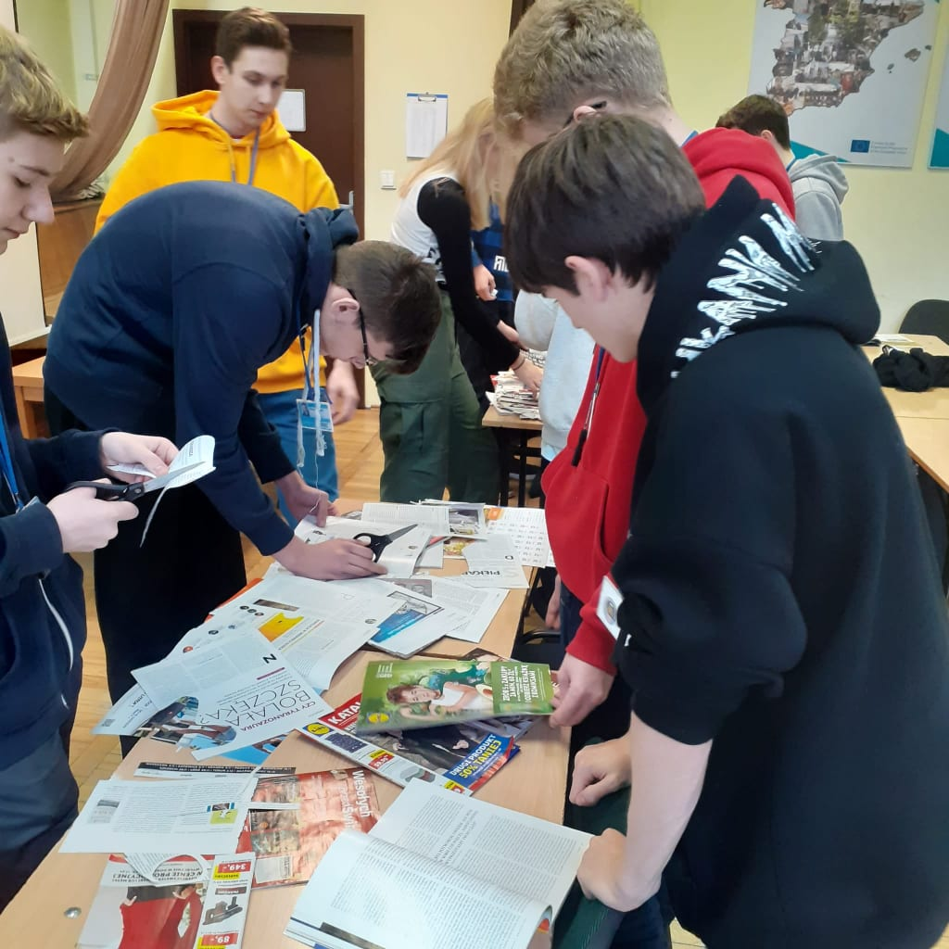
ETAP II
Wspólna praca nad kolażem

Slide 38
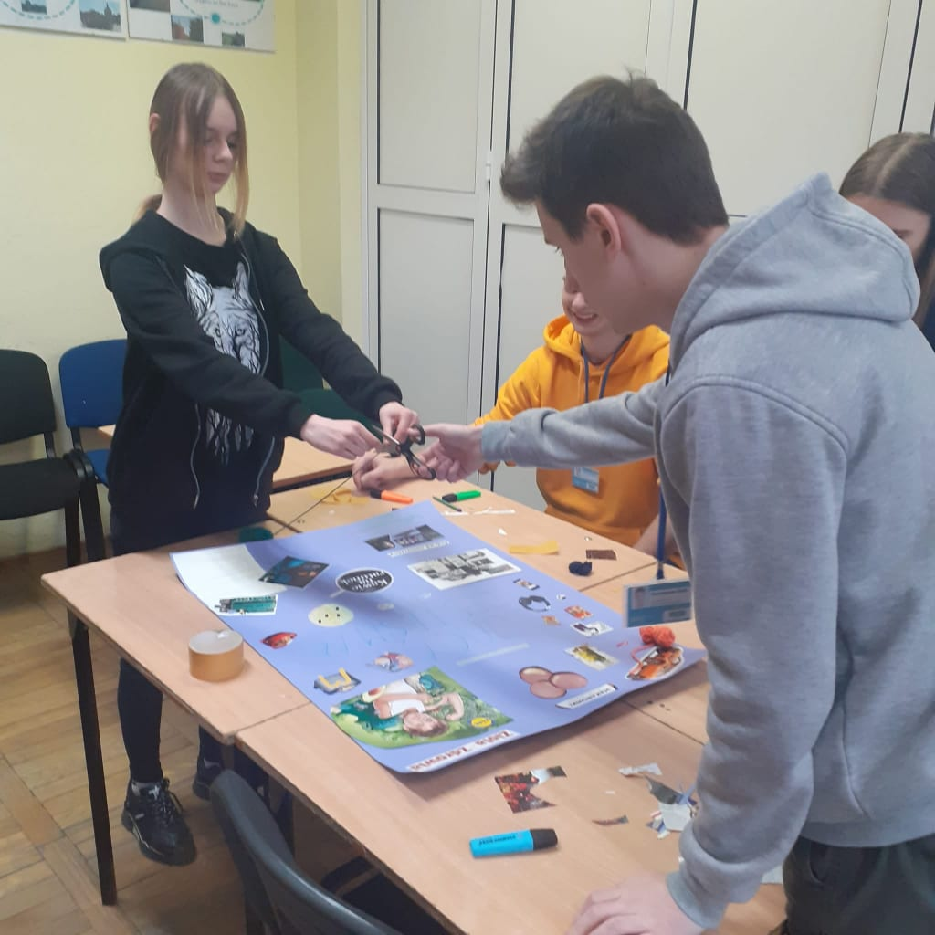
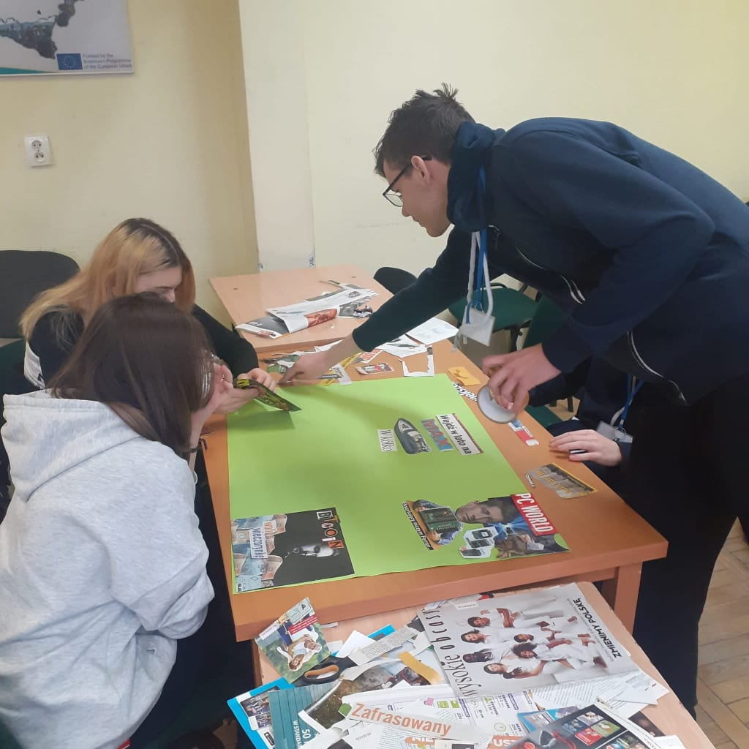
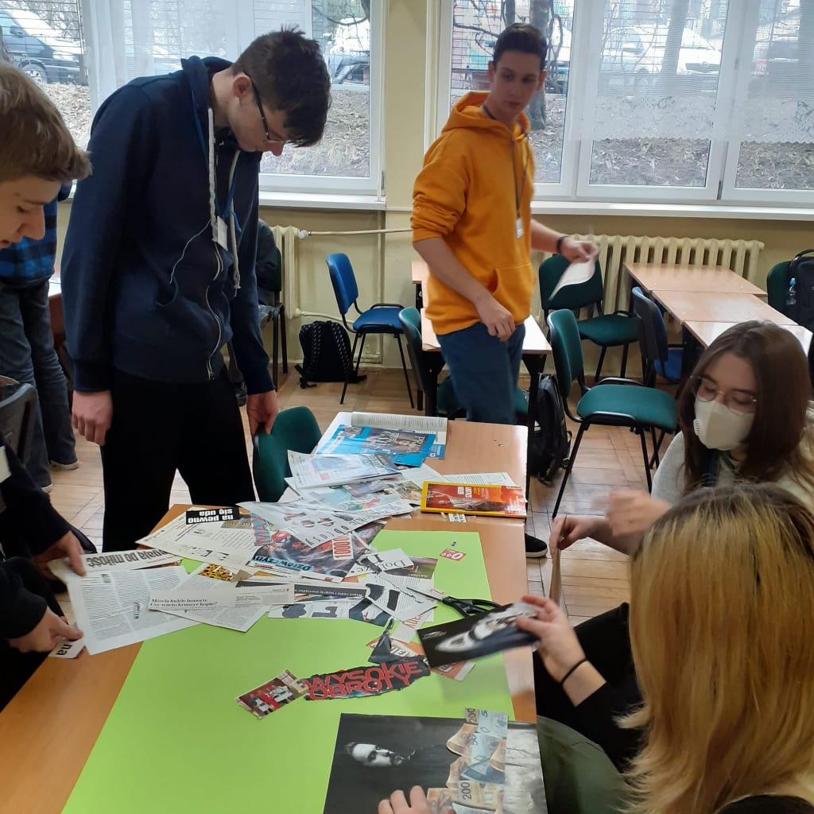
Wspólna praca
nad
kolażem

Slide 39
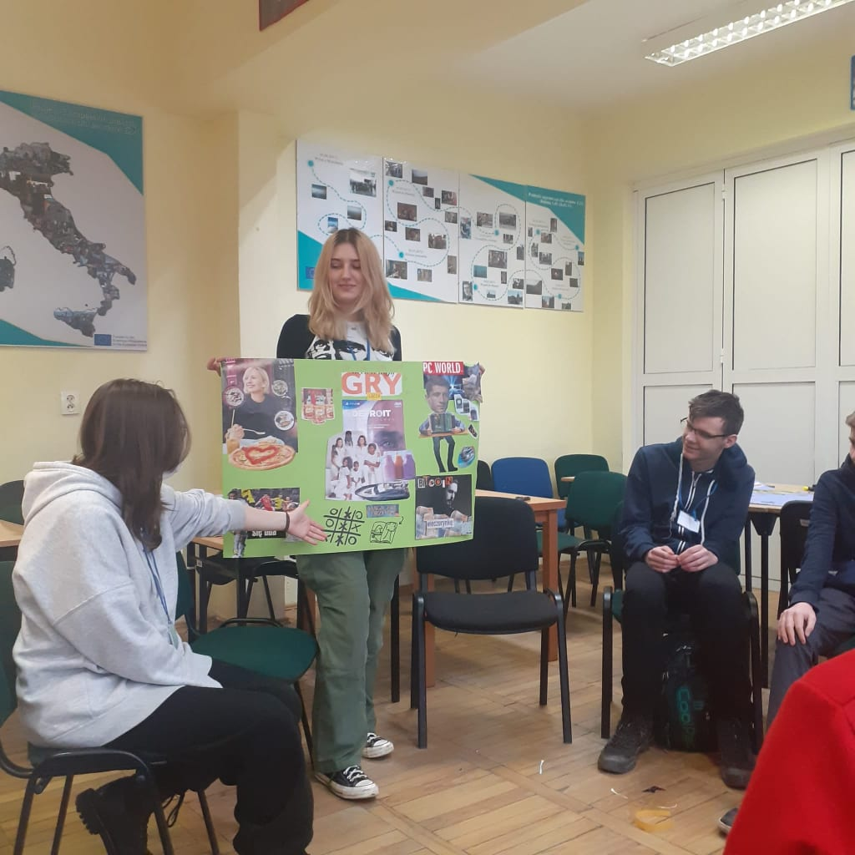
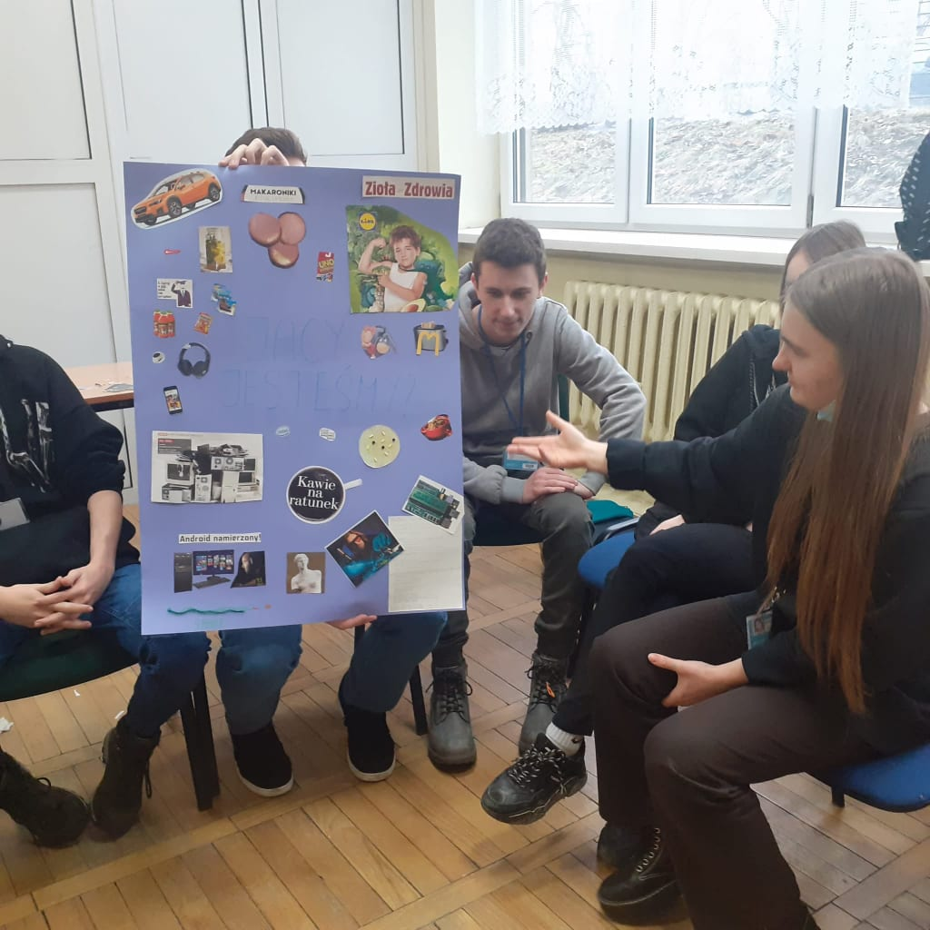
ETAP III
Prezentacja efektów na forum grupy
Grupa I
ETAP III
Prezentacja efektów na forum grupy
Grupa II

Slide 40
WRAŻENIA UCZESTNIKÓW NA TEMAT
TWORZENIA KOLAŻU
“Wykonanie kolażu wymaga współpracy”
"Okazja do wzajemnego poznania się, swoich cech charakteru, osobowości, zainteresowań, pasji"
“Szansa na wykazanie się kreatywnością”
“Trzeba dużo ze sobą rozmawiać, żeby stworzyć jeden kolaż”
“Świetna zabawa, dużo śmiechu”
“ Interesujące efekty”
salerezerwacje.pl/artykuly/czy-warto-integrowac-zespol-tak-ale-jak

Slide 41
NIM PRZEJDZIEMY DO KOLEJNEJ SEKCJI
CZY MACIE PAŃSTWO PYTANIA?

Slide 42
PROCEDURA NA LOTNISKU
informacja dot. poruszania się po lotnisku, procedur, nadawania bagażu, pokładowania
Notes:
Ta część poświęcona jest pierwszemu lotowi samolotem i wszystkiemu, na co należy zwrócić uwagę na lotnisku, szczególnie z grupą.

Slide 43
NADZÓR NAD GRUPĄ
Przed wyjazdem upewnij się, że ustaliłeś/aś zasady z grupą, aby Twoja podróż przebiegła bezproblemowo
Upewnij się, że wszyscy uczestnicy mają wymagane dokumenty:
dokument tożsamości, karta pokładowa, dodatkowe bilety (autobus/kolej),
dodatkowe dokumenty (np. związane z COVID)
Wyjaśnij i odpowiedz na wszystkie pytania przed wyjazdem, aby uniknąć stresu
Opowiedz uczestnikom o najważniejszych zasadach na lotnisku
Notes:
Oczywiście są to przykłady najważniejszych zasad, ale możesz dodać więcej zasad, jeśli uważasz, że będą przydatne dla Twojej grupy.

Slide 44
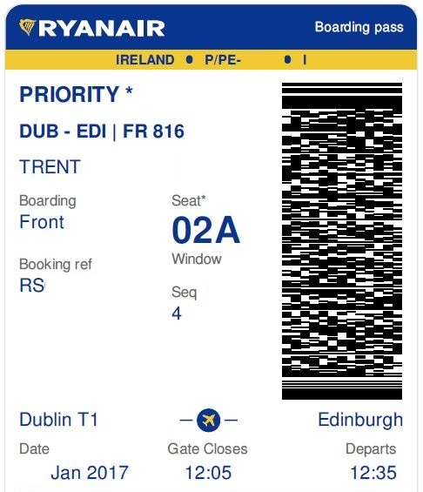
KARTA POKŁADOWA - PRZYKŁAD
Na swojej karcie pokładowej znajdziesz informacje, takie jak:
numer lotu
godzina zamknięcia bramki
numer siedzenia
informacje o bagażu
informacje o pierwszeństwie

Slide 45
OBOSTRZENIA SANITARNE
Sprawdź jaki rodzaj maski jest wymagany (np. FFP2 czy maska chirurgiczna).
Sprawdź, czy musisz wypełnić formularz lokalizacyjny pasażera lub inne dokumenty.
Przygotuj się do przedstawienia swojego certyfikatu COVID UE lub negatywnego wyniku testu.
COVID RULES
Notes:
Ze względu na zmiany zasad covidowych sprawdź, czy są, a jeśli tak, to jakie ograniczenia w twoim kraju i kraju docelowym.

Slide 46
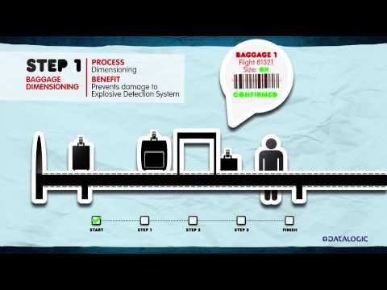
AT THE AIRPORT - ANIMATION GUIDE
Notes:
Dzięki animacji poznasz najważniejsze informacje dotyczące kolejności postępowania na lotnisku.

Slide 47
NADANIE BAGAŻU REJESTROWANEGO
Na lotnisku najpierw udaj się do punktu odprawy, gdzie zostawisz swój bagaż rejestrowany.
Pamiętaj o przygotowaniu karty pokładowej i dokumentu tożsamości

Slide 48
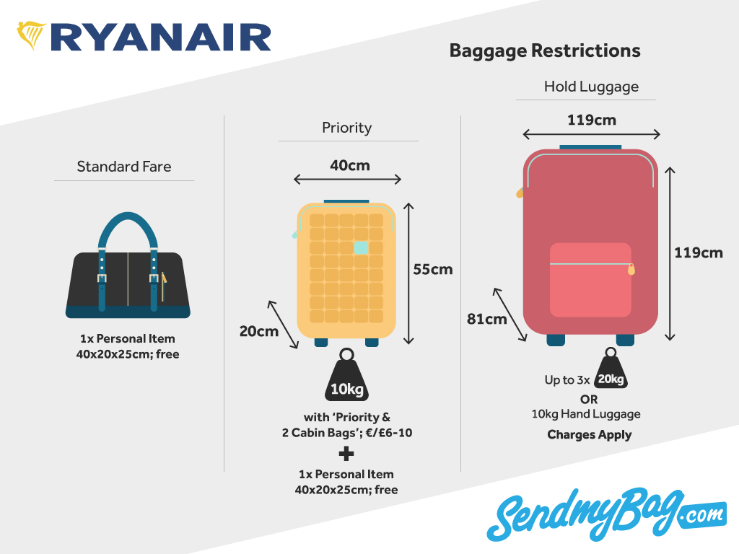
ROZMIAR BAGAŻU
Pamiętaj, że każda linia lotnicza ma swoje zasady dotyczące bagażu.
Sprawdź informacje przed lotem i powiedz swojej grupie o dopuszczalnych wymiarach i wadze bagażu.
Większość linii lotniczych wymaga dopłaty za przekroczenie limitu bagażu.
Wskazówka: możesz zabrać ze sobą wagę do bagażu, aby uczestnicy na miejscu sprawdzili wagę i ewentualnie przepakowali bagaż.

Slide 49
KONTROLA BEZPIECZEŃSTWA
Gdy będziesz gotowy, przejdź do kontroli bezpieczeństwa przez odpowiednie bramki.
W przypadku większości lotnisk konieczne będzie przedstawienie/zeskanowanie karty pokładowej.

Slide 50
KONTROLA BEZPIECZEŃSTWA
Idź jako pierwszy, aby pokazać przykład swojej grupie, a następnie poczekaj na wszystkich i pomóż w razie potrzeby

Slide 51
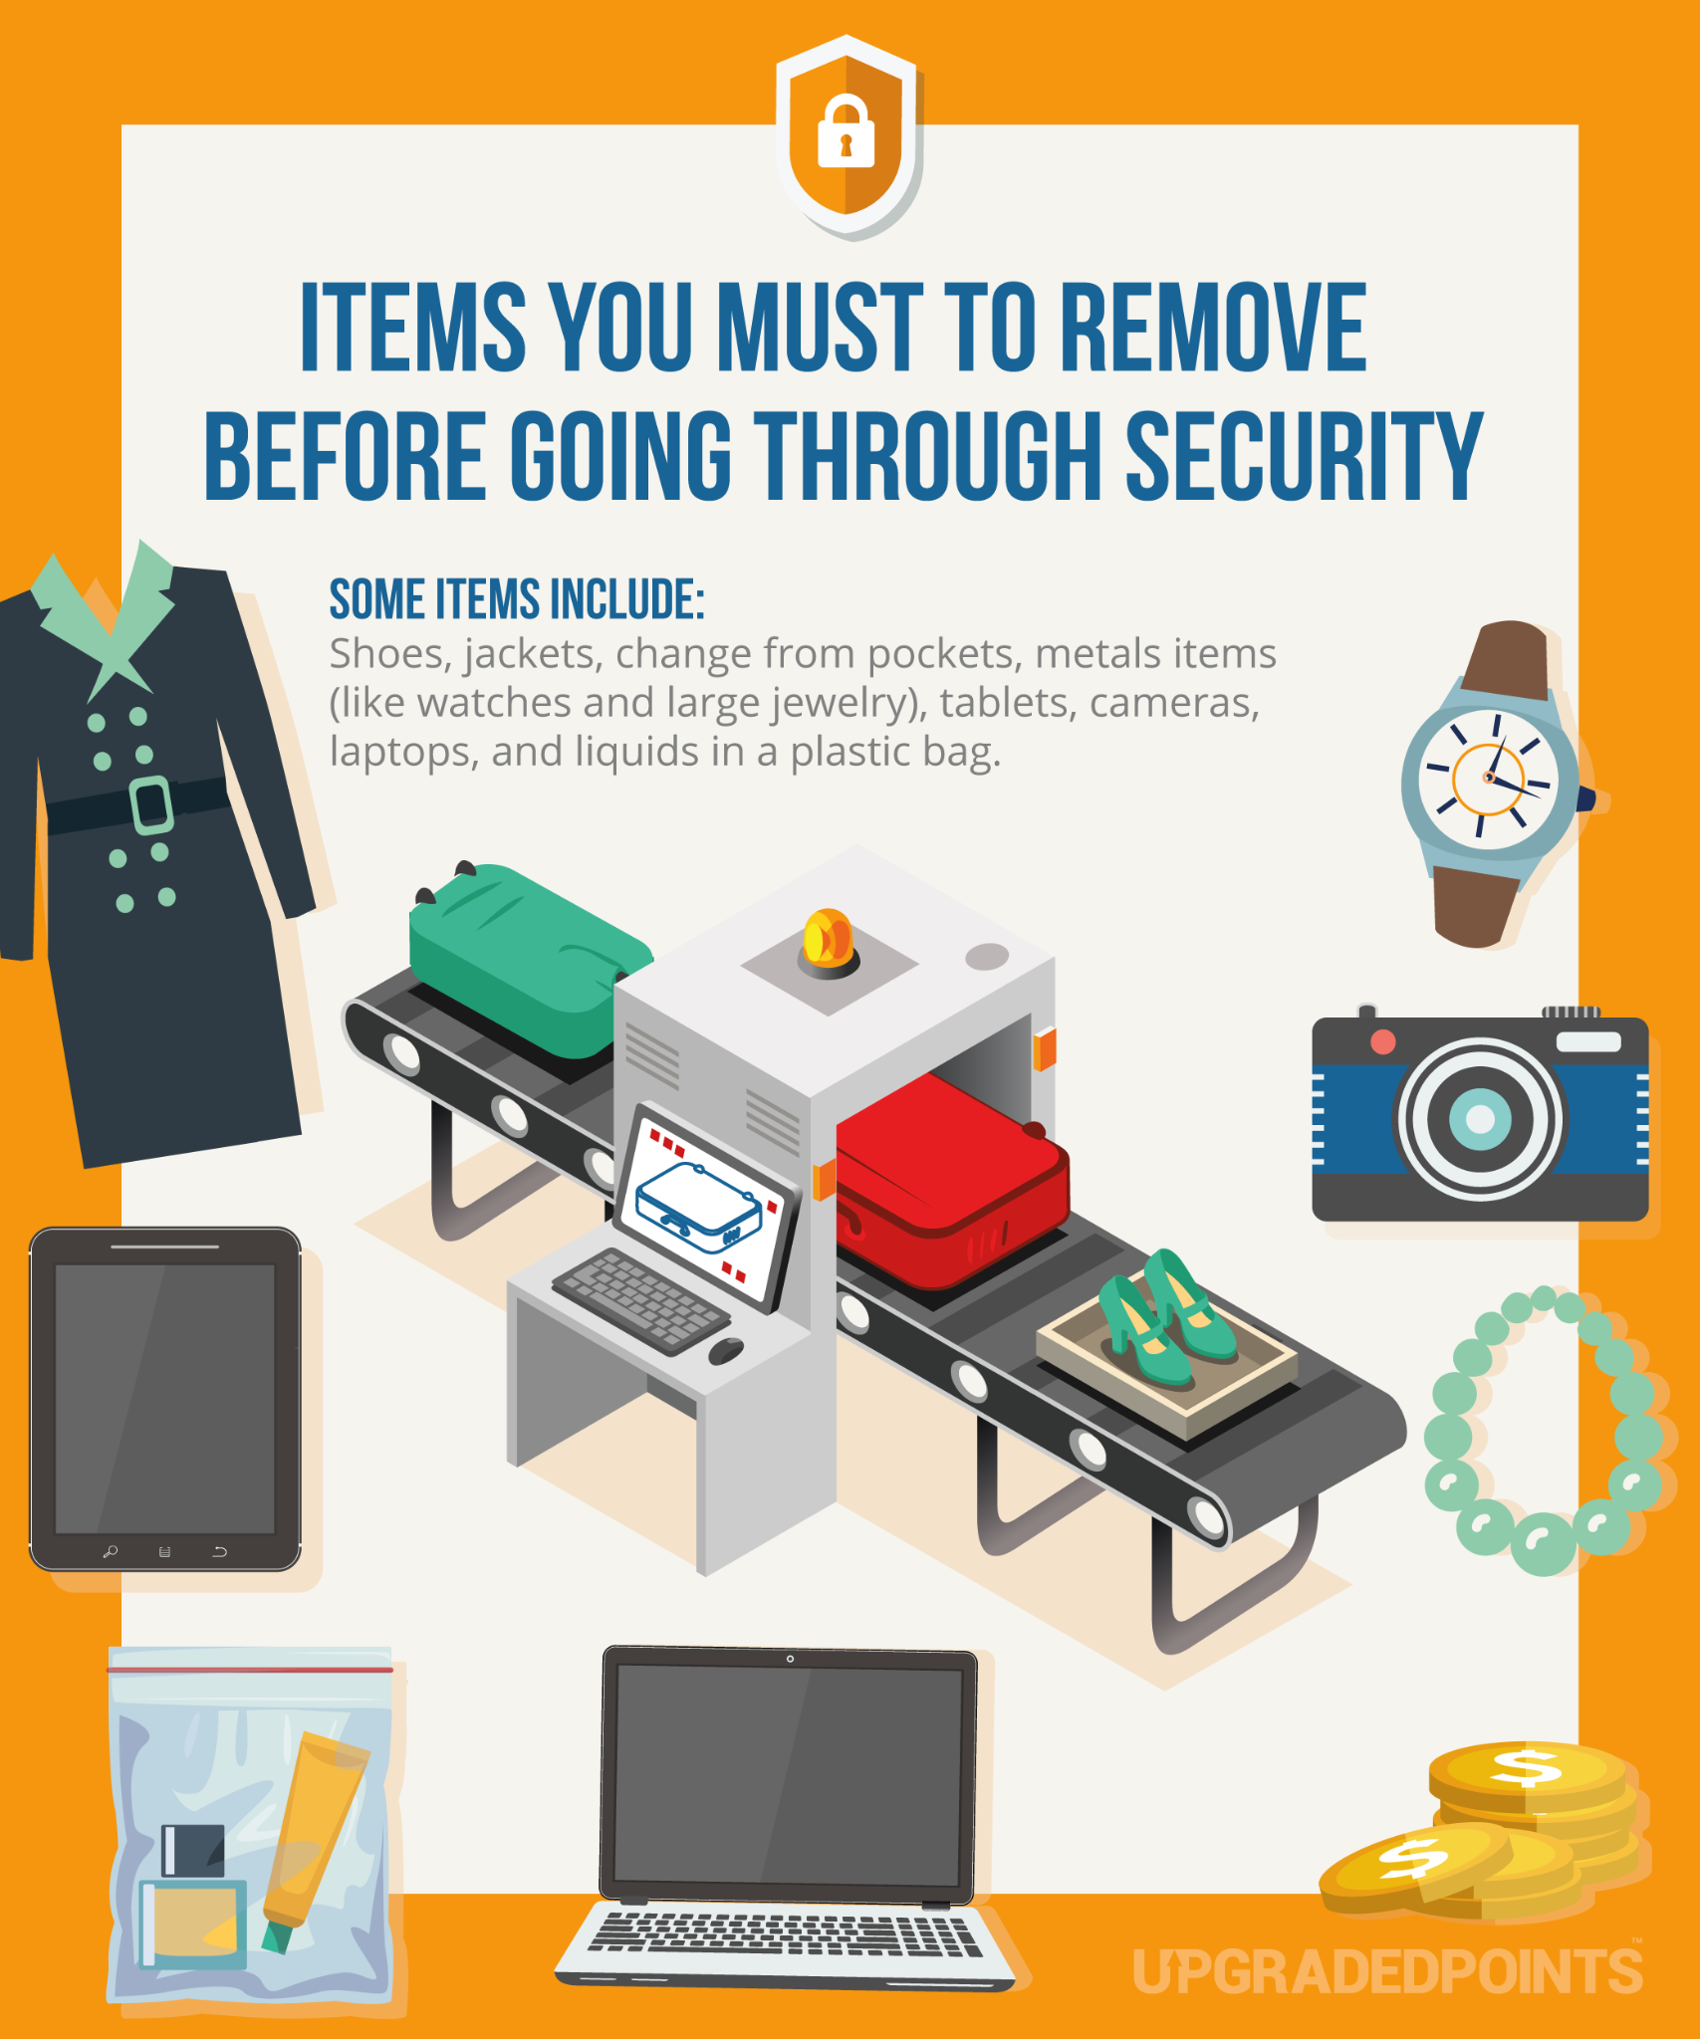
KONTROLA BEZPIECZEŃSTWA
WSKAZÓWKI
W trakcie kontroli bezpieczeństwa konieczne jest umieszczenie w plastikowych pojemnikach:
odzieży wierzchniej
metalowych elementów
obuwia powyżej kostki
płynów z bagażu
elektroniki (laptop, tablet…)

Slide 52
KONTROLA BEZPIECZEŃSTWA
WSKAZÓWKI
Na pokład samolotu nie można wnosić:
substancji toksycznych
ostrych przedmiotów
materiałów łatwopalnych
materiałów pirotechnicznych
broni (w tym także jej imitacji)

Slide 53
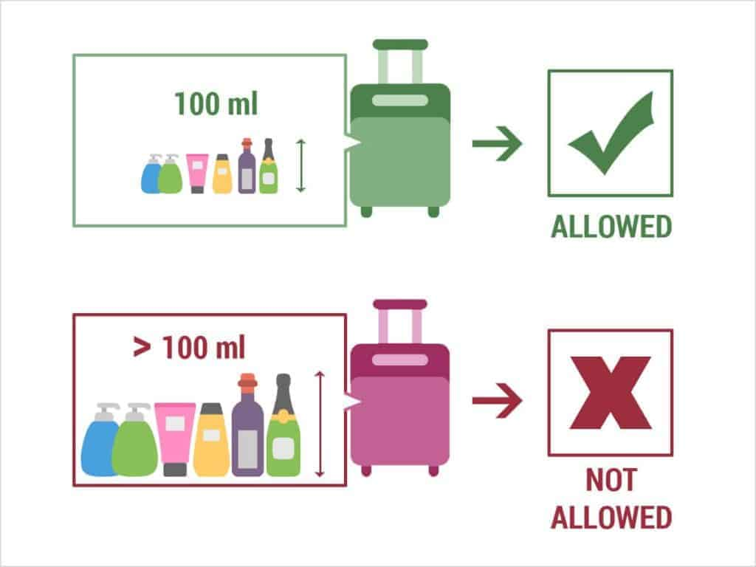
KONTROLA BEZPIECZEŃSTWA
WSKAZÓWKI
Przypomnij grupie, że przy kontroli bezpieczeństwa nie można posiadać płynów powyżej 100ml, w związku z czym wszelkie napoje należy spożyć przed kontrolą bezpieczeństwa.
Napoje na podróż samolotem można zakupić w strefie odlotów.

Slide 54
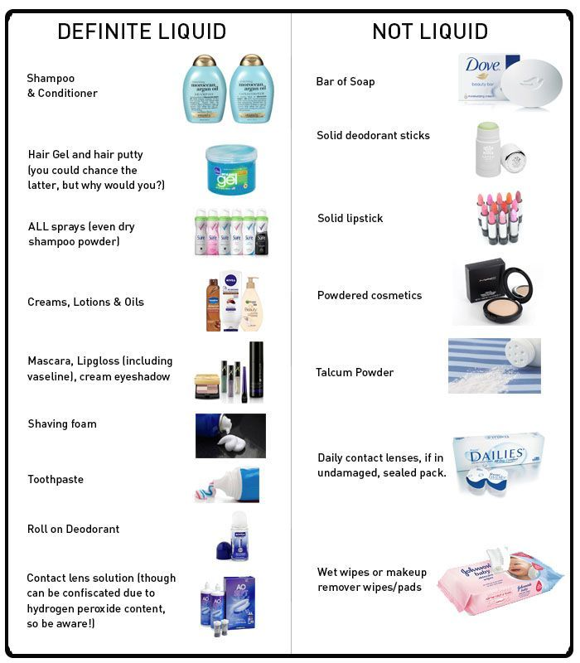
KONTROLA BEZPIECZEŃSTWA
WSKAZÓWKI
Przy pakowaniu bagażu podręcznego warto wiedzieć co jest uznawane za płyn na co nie.

Slide 55
STREFA ODLOTÓW
Sprawdź na tablicach informacyjnych, do której bramki należy się udać.
Kontroluj grupę, wyznacz konkretną godzinę zbiórki pod bramką.
Przypomnij o konieczności przygotowania dokumentów: karty pokładowej i dokumentu tożsamości.
Notes:
Ostatnim miejscem przed odlotem jest bramka, do której należy się udać. W tym momencie poczekaj na swój lot i zwróć uwagę na wszystkie ogłoszenia.

Slide 56
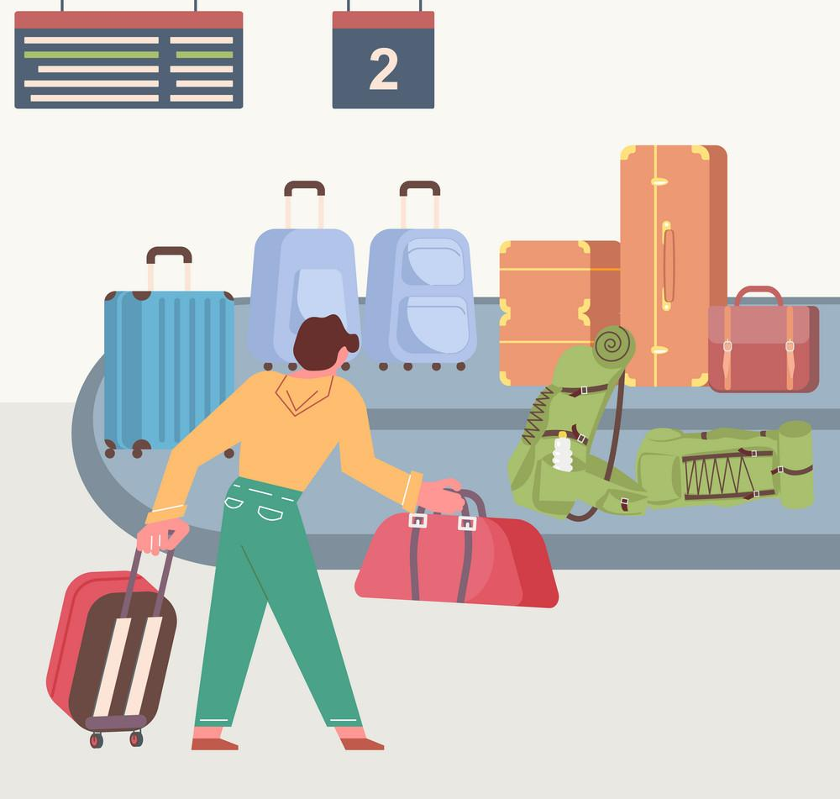
ODBIÓR BAGAŻU
Po wylądowaniu udaj się do strefy odbioru bagażu i poczekaj aż każdy z uczestników odbierze swój bagaż.
Sprawdźcie bagaże pod względem uszkodzeń. Jeżeli to konieczne należy złożyć na lotnisku reklamację.
W przypadku zagubienia bagażu należy poprosić o pomoc na lotnisku.

Slide 57
PIERWSZA POMOC
wskazówki dotyczące bezpieczeństwa grupy w trakcie mobilności
Notes:
Ta część jest poświęcona podstawowym zasadom pierwszej pomocy.

Slide 58
112: jeden numer alarmowy w całej UE
112 to europejski numer alarmowy, który umożliwia bezpłatne nawiązanie połączenia z telefonu stacjonarnego lub komórkowego w całej UE.
Dyspozytor przekieruje połączenie bezpośrednio do służb ratunkowych - policji, karetki pogotowia lub straży pożarnej
pl.dreamstime.com/zdj%C4%99cia-stock-pomoc-telefonu-d-ikona-image40115573
Notes:
Numer telefonu 112 jest uniwersalny w każdym kraju europejskim. Pod tym numerem można uzyskać bezpłatną pomoc w nagłych wypadkach

Slide 59
Pamiętaj!
Przed wyjazdem zbierz informacje o stanie zdrowia swoich uczniów
Wywiad z rodzicami i uczniami
Dowiedz się, czy mają choroby przewlekłe i jakich leków używają
Dowiedz się, jak reagować w przypadku pogorszenia stanu zdrowia ucznia
Zbierz numery telefonów rodziców
prostetorodo.pl/tag/udzielanie-informacji-na-temat-stanu-zdrowia/
Notes:
Przed wyjazdem konieczne jest zebranie informacji na temat stanu zdrowia uczestników oraz sposobu postępowania w przypadku nasilenia się objawów. Zbierz numery telefonów od rodziców i uczestników.

Slide 60
JEŚLI MUSISZ ZNALEŹĆ… APTEKĘ, SZPITAL, PRZYCHODNIĘ:
Użyj aplikacji
www.google.pl/maps

Slide 61
JEŚLI MASZ PROBLEM Z KOMUNIKACJĄ W JĘZYKU OBCYM, W SYTUACJI KRYZYSOWEJ…
Użyj aplikacji
translate.google.pl

Slide 62
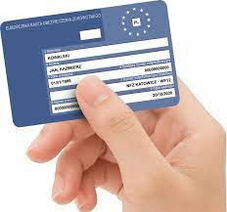
Pamiętaj!
Europejska Karta Ubezpieczenia Zdrowotnego (EKUZ)
WAŻNE, ALE JAKO PODSTAWOWY DOKUMENT
Dokument gwarantuje dostęp do publicznej służby zdrowia na takich samych zasadach jak obywatele danego kraju.
Dlatego warto mieć kartę EKUZ, jednak ponadto uzupełnić ją o dodatkowe ubezpieczenie zdrowotne, które uchroni przed nieplanowanymi wydatkami na leczenie za granicą.
procare.pl/czego-uprawnia-karta-ekuz/

Slide 63
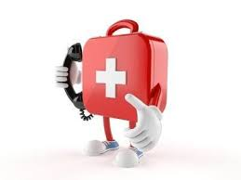
JEŚLI KTOŚ ZACHORUJE PODCZAS MOBILNOŚCI
ZADZWOŃ DO UBEZPIECZYCIELA
Przypomnij studentowi, aby zadzwonił do ubezpieczyciela.
Numer znajdziesz na polisie ubezpieczeniowej. Otrzymasz tam fachową informację, do którego obiektu najlepiej się udać.
Konsultant poprosi o podstawowe dane: imię i nazwisko, numer polisy, numer telefonu kontaktowego, a przede wszystkim o to, co się stało i gdzie. Dzięki tym informacjom będzie mógł szybko i sprawnie zorganizować transport i pomoc medyczną.
www.mjszkolenia.pl/kurs-pierwszej-pomocy

Slide 64
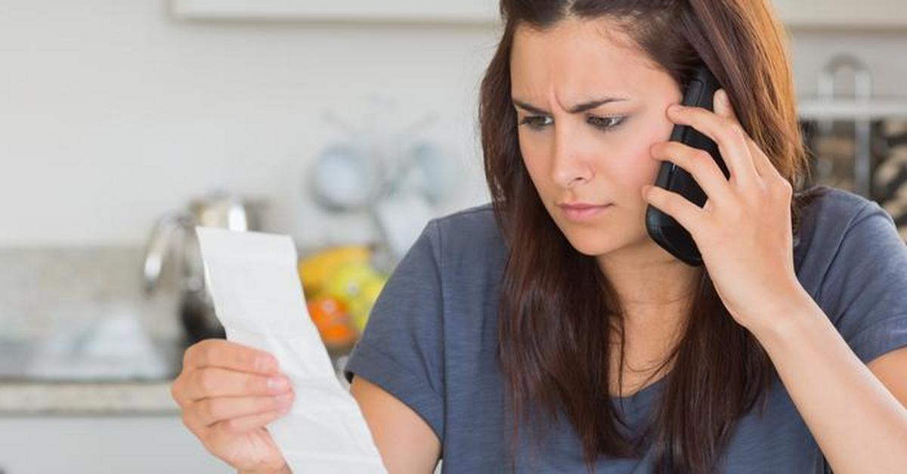
JEŚLI KTOŚ ZACHORUJE PODCZAS MOBILNOŚCI
POWIADOM NASTĘPUJĄCE OSOBY:
Jeżeli któryś z uczestników zachoruje w trakcie mobilności lub wystąpi sytuacja zagrożenie życia lub zdrowia uczestnika,
pamiętaj powiadomić:
organizację wysyłającą
koordynatora projektu
rodziców uczestnika
organizację pośredniczącą
organizację przyjmującą
pravonazarplatu.org.ua/finansy/mozhno-li-ne-platit-kommunalku-i-esli-da-to-kak-eto-sdelat/
Notes:
Wyżej wymienione osoby lub organizacje powinny zostać niezwłocznie poinformowane o sytuacji zagrożenia zdrowia lub życia uczestnika.

Slide 65
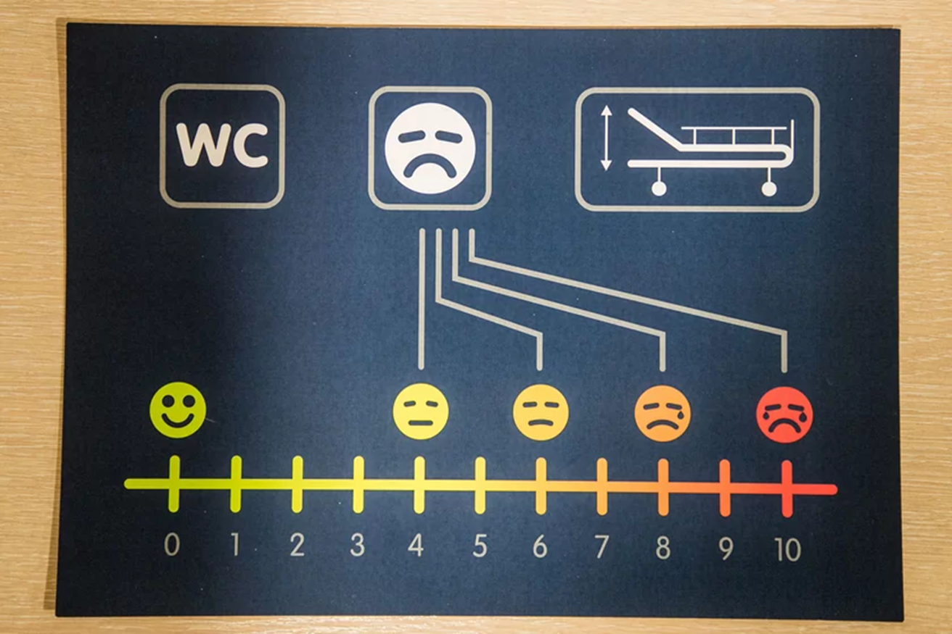
DODATKOWE WSKAZÓWKI
W szpitalu/przychodni przydatne może się okazać wykorzystanie kart z piktogramem człowieka, który pacjent może wykorzystać do wskazania miejsca i określenia natężenia bólu.
www.fakt.pl/wydarzenia/polska/krakow/tarnow-20-letnia-studentka-stworzyla-koszulke-dla-gluchoniemych-pacjentow/t7m5735
Notes:
Taka karta może być pomocna w określeniu objawów chorobowych występujących u uczestnika projektu.

Slide 66
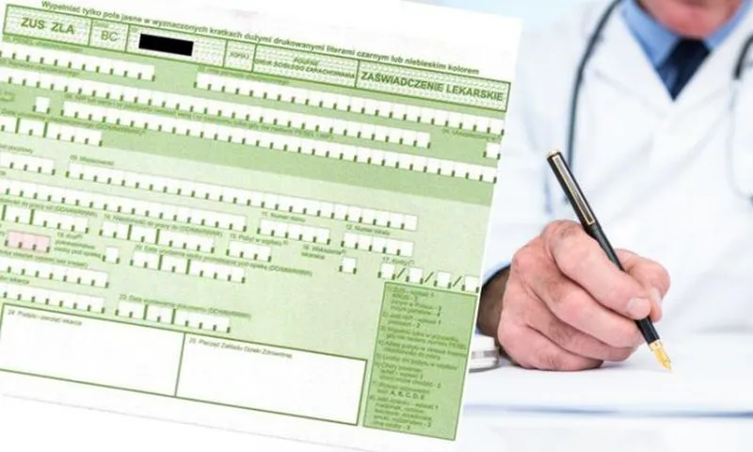
DODATKOWE WSKAZÓWKI
Pamiętaj!
Przypomnij uczniowi, aby w przypadku choroby uzyskał zwolnienie lekarskie lub stosowne zaświadczenie.
Uczestnik powinien przedstawić zaświadczenie lekarskie w miejscu pracy pierwszego dnia po powrocie.
Kopię zaświadczenia należy zachować do dokumentacji projektowej.
magazyn.elubin.pl/co-ma-zrobic-pacjent-gdy-lekarz-wypisze-zwolnienie-na-papierze/
Notes:
Zadbaj o to, aby uczestnik projektu w przypadku choroby uzyskał zwolnienie lekarskie na czas wizyty u lekarza. O zachorowaniu należy niezwłocznie powiadomić zakład pracy, a kopię zaświadczenia dołączyć do dokumentacji projektowej.

Slide 67
PIERWSZA POMOC W NAGŁYCH WYPADKACH
Wypadki i urazy mogą się zdarzyć.
Możesz znaleźć się w takiej sytuacji sam i musisz działać.
Jak to zrobić?
Notes:
Twoja wiedza na temat udzielania pierwszej pomocy jest niezbędna podczas podróży. Dowiedz się, jak możesz go zdobyć.

Slide 68
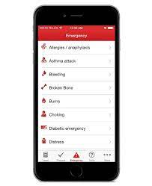
APLIKACJA THE RED CROSS FIRST AID APP
- TU ZNAJDZIESZ WSZYSTKO O RATOWANIU ZDROWIA I ŻYCIA - EN
youtu.be/DWlc3Pt5VHI

Slide 69
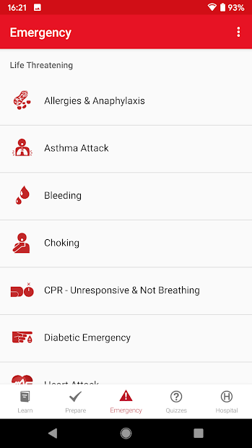
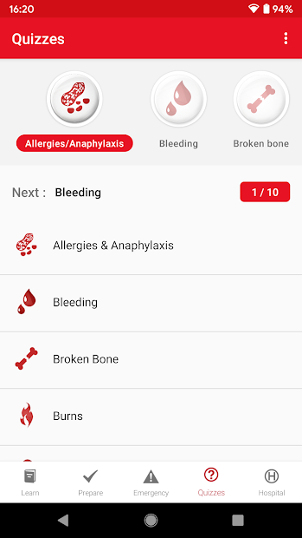
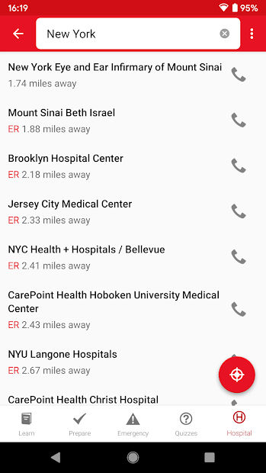

Slide 70
APLIKACJA PIERWSZA POMOC- TU ZNAJDZIESZ WSZYSTKO O RATOWANIU ZDROWIA I ŻYCIA - PL
socialmediatools.pl/pierwsza-pomoc-przeglad-aplikacji

Slide 71
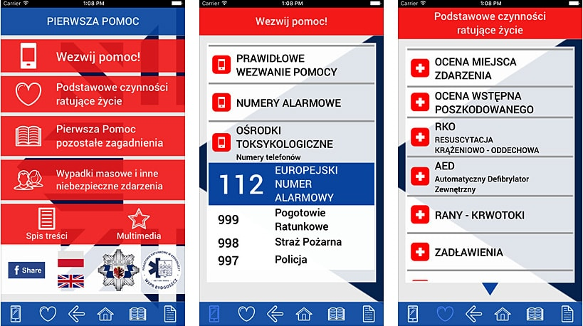

Slide 72
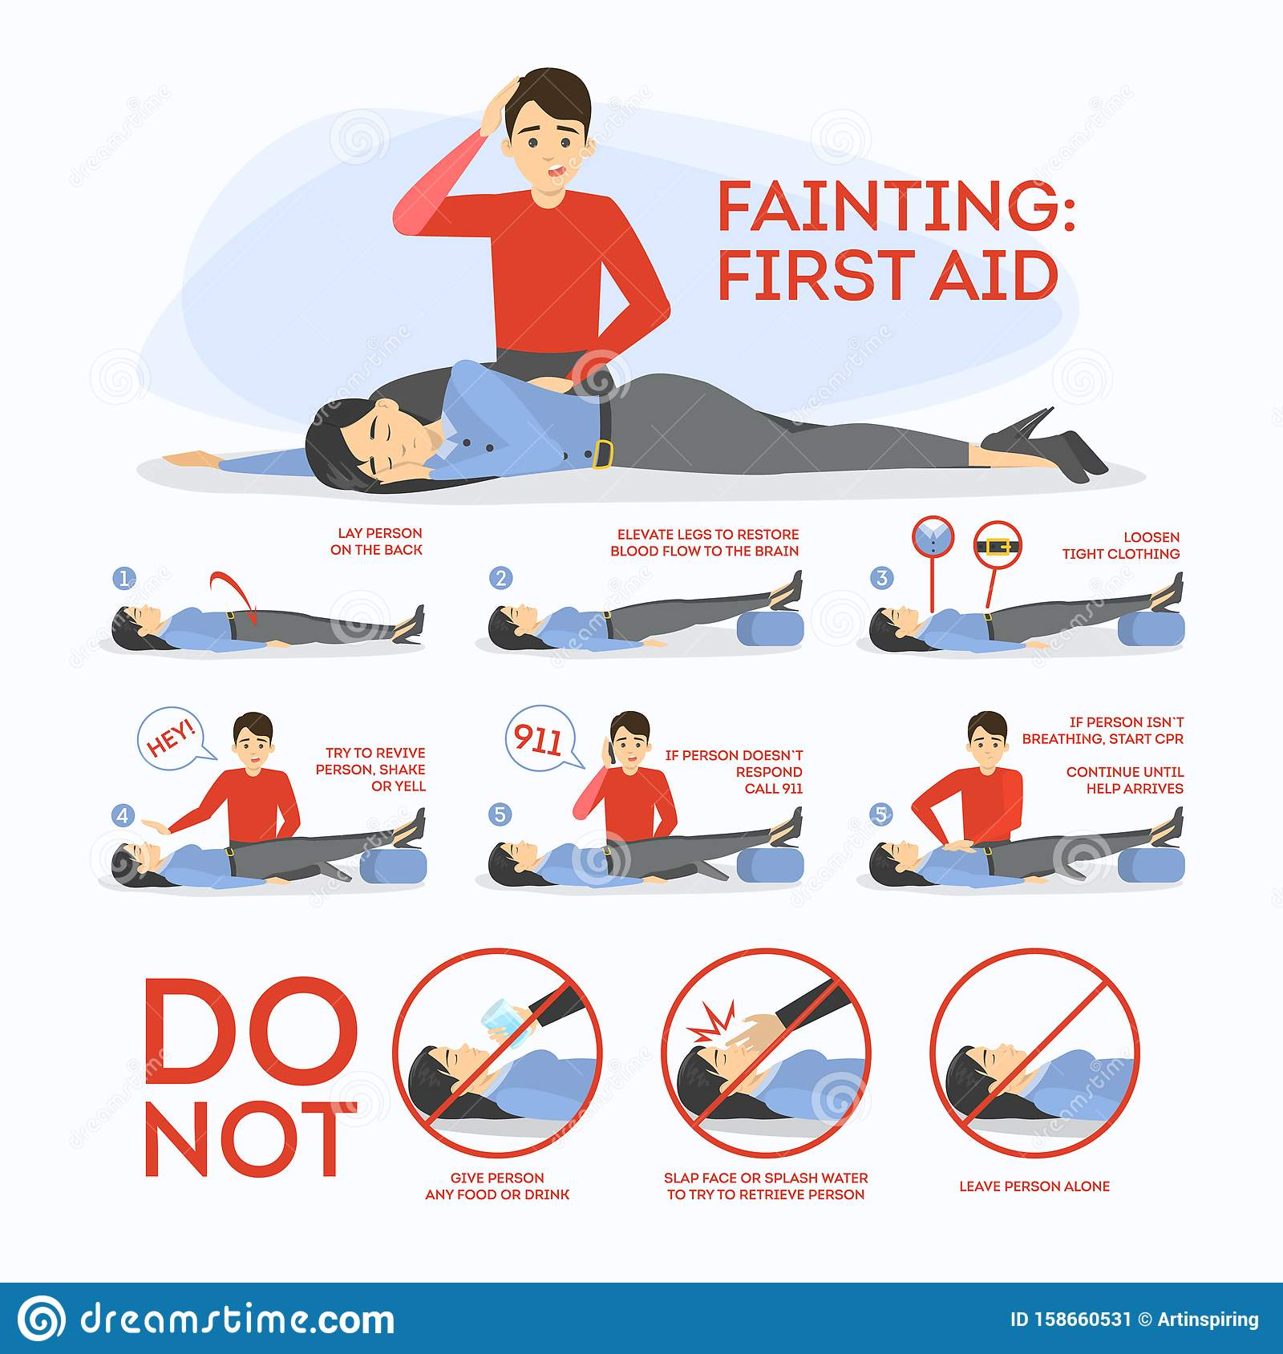
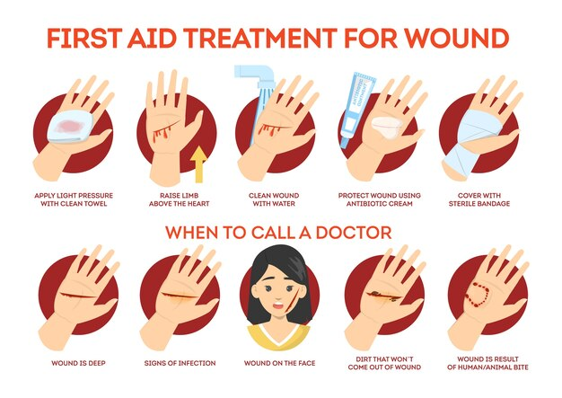
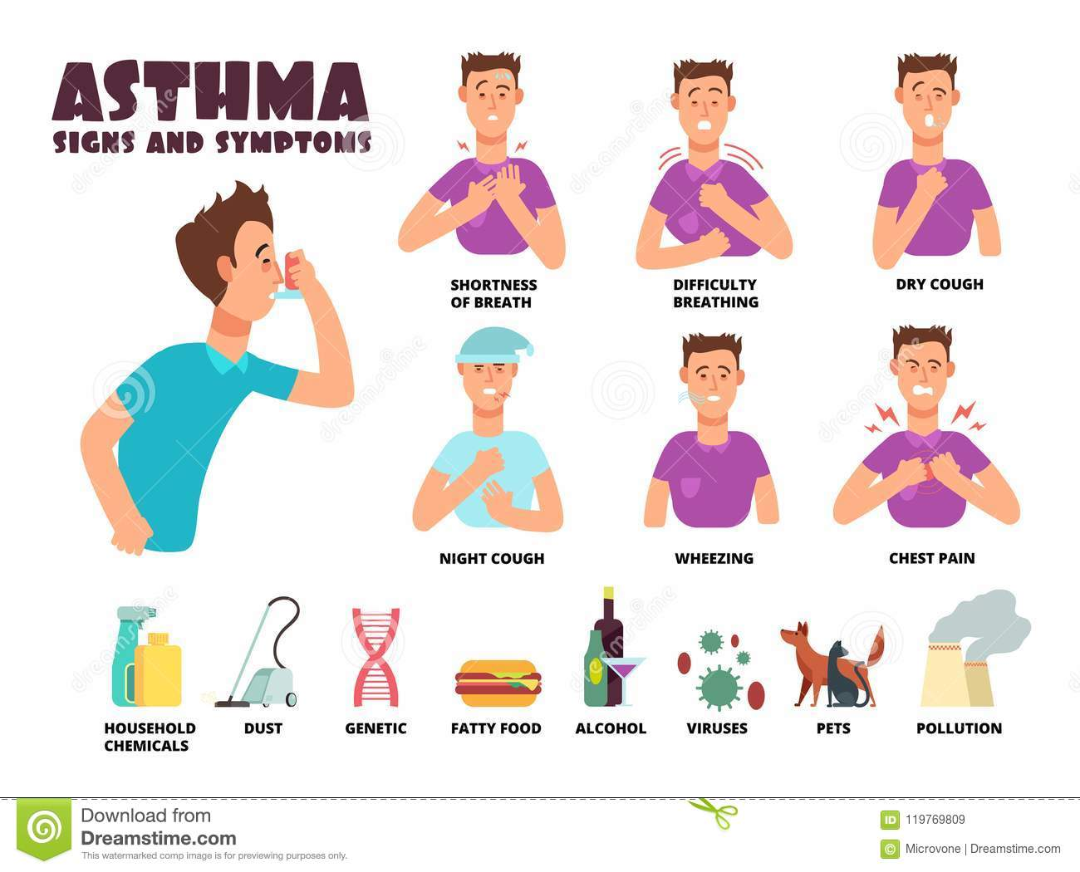
Co może się wydarzyć w trakcie mobilności?
Rany cięte
Krwotoki
Omdlenie
Udar cieplny
Alergia
Padaczka
Cukrzyca
Astma
Covid-19
W każdym przypadku, jeśli nie wiesz, jak zareagować, skorzystaj z filmów i materiałów szkoleniowych w Internecie
Notes:
Podczas podróży możesz natknąć się na różne sytuacje awaryjne. Opisy, jak zachować się w danej sytuacji, można znaleźć w Internecie.

Slide 73
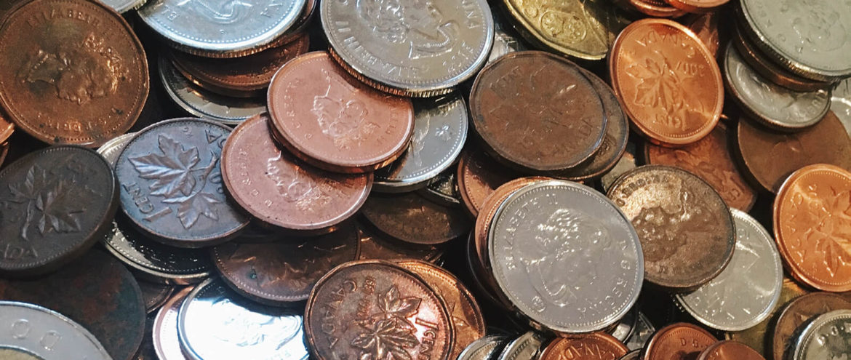
PAMIĘTAJ!
W niektórych krajach (np. Hiszpanii) możesz zostać obciążony grzywną za nieuzasadnione wezwanie karetki.

Slide 74
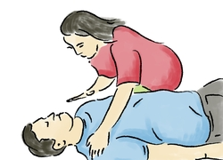
PROCEDURY PIERWSZEJ POMOCY:
Ocena reakcji ofiary
1. Zapewnij bezpieczeństwo sobie, poszkodowanemu i innym.
2. Sprawdź, czy poszkodowany jest przytomny i reaguje.
Delikatnie potrząśnij ramionami ofiary i zapytaj głośno
"Czy wszystko w porządku?"

Slide 75
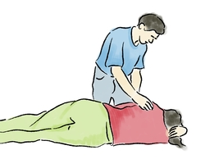
PROCEDURY PIERWSZEJ POMOCY:
Gdy ofiara jest przytomna
Jeżeli poszkodowany odpowie ruchem lub odpowie na pytanie,
pozostaw poszkodowanego w pozycji, w której go znalazłeś, upewniając się, że jest w tym miejscu bezpieczny, sprawdź, czy nie ma obrażeń.
Co jakiś czas sprawdzaj stan poszkodowanego, wezwij odpowiednie służby ratunkowe lub medyczne.
Cały czas rozmawiaj z ofiarą, aż nadejdzie pomoc.

Slide 76
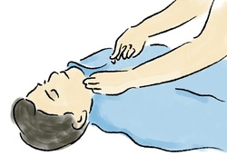
PROCEDURY PIERWSZEJ POMOCY:
Gdy ofiara jest nieprzytomna
Jeśli ofiara jest nieprzytomna (nie reaguje), należy:
wezwać służby medyczne lub inne służby ratunkowe
usunąć z ust wszelkie widoczne ciała obce, które mogą utrudniać oddychanie
rozluźnij obcisłe ubranie wokół szyi
zdjąć okulary z ofiary
udrożnić drogi oddechowe, przechylając głowę i wystawiając podbródek ofiary
W przypadku jakichkolwiek problemów z oddychaniem ułóż poszkodowanego w bezpiecznej pozycji.

Slide 77
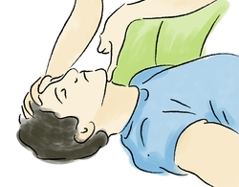
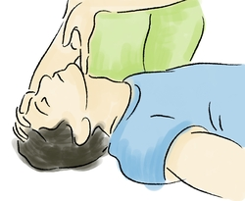
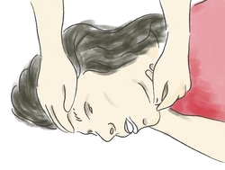
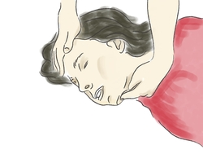
PROCEDURY PIERWSZEJ POMOCY:
Gdy ofiara jest nieprzytomna
Udrożnij drogi oddechowe, przechylając głowę i wystawiając podbródek poszkodowanego, staraj się unikać zbytniego przechylania głowy, jeśli podejrzewasz uszkodzenie odcinka szyjnego kręgosłupa
Otwórz drogi oddechowe w pozycji leżącej
Otwórz drogi oddechowe w pozycji bocznej

Slide 78
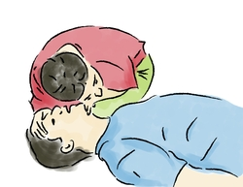
PROCEDURY PIERWSZEJ POMOCY:
Gdy ofiara jest nieprzytomna
Utrzymuj otwarte drogi oddechowe, obserwuj oznaki oddechu, słuchaj ich i czuj je:
obserwuj klatkę piersiową ofiary pod kątem ruchu
słuchaj dźwięków oddechowych w ustach
spróbuj poczuć oddech na swoim policzku
zanim dojdziesz do wniosku, że ofiara nie oddycha prawidłowo, obserwuj znaki przez przynajmniej 10 sekund
osoba dorosła oddycha od 16 do 18 razy na minutę

Slide 79
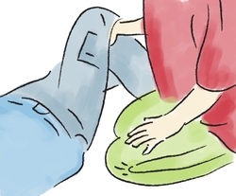
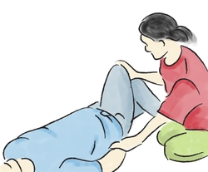
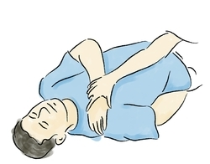
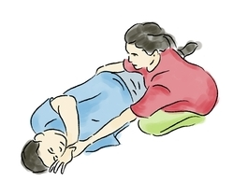
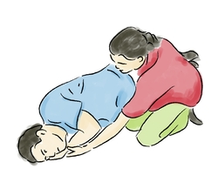
PROCEDURY PIERWSZEJ POMOCY:
Ofiara oddycha prawidłowo - ułożenie w pozycji bezpiecznej
Zegnij podudzie w kolanie i odepchnij je od siebie. Umieść rękę ofiary pod jego pośladkiem.
Połóż jedną rękę na ramieniu ofiary, przyciągnij ją do siebie, obróć na bok, połóż rękę pod jego policzkiem, a drugą wyprostowaną rękę połóż za plecami.
Odwróć ofiarę na bok. Popraw pozycję poszkodowanego.
Odchyl głowę do tyłu, oczyszczając drogi oddechowe. Regularnie sprawdzaj jego oddech

Slide 80
PROCEDURY PIERWSZEJ POMOCY:
Ofiara nie oddycha - przeprowadzenie RKO
Obróć ofiarę na plecy, upewnij się, że leży na twardej, płaskiej powierzchni.
Poszukaj punktu ucisku w środku klatki piersiowej (mostka).
Zacznij uciskać klatkę piersiową.
Pamiętaj, po 30 uciśnięciach klatki piersiowej odchyl głowę poszkodowanego do tyłu, unieś podbródek i wdmuchnij dwukrotnie powietrze.
Otwórz drogi oddechowe, uszczypnij nos i wdmuchnij powietrze.

Slide 81
COVID-19
.facebook.com/mnhealth/photos/even-during-covid-19-if-you-see-someone-who-needs-cpr-there-is-a-way-to-help-cov/3685472241499206/
Notes:
Pamiętaj, że udzielając pierwszej pomocy innym, powinieneś dbać o własne zdrowie i chronić się przed niebezpieczeństwami.

Slide 82
https://www.youtube.com/watch?v=8A0kljQU48U – EN
https://www.youtube.com/watch?v=7XnUCVaBnVQ - EN
https://www.youtube.com/watch?v=V334O_phvUc&t=119s - PL
Notes:
Informacje o sposobie korzystania z defibrylatora można znaleźć zarówno na stronach internetowych w języku angielskim, jak i na stronach internetowych w języku narodowym.

Slide 83
NIM PRZEJDZIEMY DO KOLEJNEJ SEKCJI
CZY MACIE PAŃSTWO PYTANIA?

Slide 84
ROZWIĄZYWANIE KONFLIKTÓW
podstawy mediacji i inne metody rozwiązywanie konfliktów

Slide 85
ROZWIĄZYWANIE KONFLIKTÓW
Uproszczone mediacje
Mediacja to metoda rozwiązywania konfliktów, w której mediator występuje jako osoba bezstronna, wspierając strony przeciwne w wypracowaniu własnych rozwiązań
Notes:
Metoda polega na tym, że strony wspierane przez mediatora precyzyjnie określają własne potrzeby, cele i interesy, a następnie współpracują w znalezieniu potrzeb i interesów, które je łączą, dzięki czemu mogą być wspólnie realizowane.

Slide 86
ROZWIĄZYWANIE KONFLIKTÓW
Procedura mediacji
I. Otwarcie sesji
II. Zbieranie informacji
III. Identyfikacja wzajemnych potrzeb i zainteresowań
IV. Tworzenie możliwych rozwiązań
V. Ocena pomysłów i wybór rozwiązania
VI. Spisanie umowy i zamknięcie sesji
Notes:
Metoda polega na tym, że strony wspierane przez mediatora precyzyjnie określają własne potrzeby, cele i interesy, a następnie współpracują w znalezieniu potrzeb i interesów, które je łączą, dzięki czemu mogą być wspólnie realizowane.

Slide 87
ROZWIĄZYWANIE KONFLIKTÓW
Procedura mediacji
Technika mediacji lub jej elementy przydadzą się w pracy z grupą, w której prędzej czy później będziemy musieli uporać się z nieporozumieniami i konfliktami.
Rozwiązania wypracowane przez strony konfliktu, przy udziale mediatora, który je tylko wspiera, pomogą w trudnościach i dadzą satysfakcję stronom konfliktu poszukującym rozwiązań.

Slide 88
Mediation – link do filmu
Notes:
Link do filmu przygotowanego przez studentów EZN we Wrocławiu

Slide 89
NIM PRZEJDZIEMY DO KOLEJNEJ SEKCJI
CZY MACIE PAŃSTWO PYTANIA?

Slide 90
ROZWIĄZYWANIE KONFLIKTÓW
Przykłady
burza mózgów
https://www.youtube.com/watch?v=LMTU8bX25ic
metoda trójkąta
https://www.youtube.com/watch?v=Y7AbJeX7MWY
Notes:
Linki do filmów prezentujących metody rozwiązywania konfliktów.

Slide 91
METODA TRÓJKĄTA
Cel: Wygeneruj jak najwięcej pomysłów, które pomogą rozwiązać problem.
Niezbędne materiały: tablica, pisak, karteczki samoprzylepne.
Notes:
Opis:
Jest to twórcza metoda rozwiązywania problemów. Odwrócony trójkąt symbolizuje problem. Trójkąt jest wspierany przez przyczyny (po lewej) i środki usuwania przyczyn (po prawej).
Kurs:
1. Prowadzący formułuje problem do rozwiązania.
2. Każda grupa otrzymuje planszę z narysowanym trójkątem z problemem i strzałkami
wskazanie czynników podtrzymujących problem i sposobów rozwiązania problemu.
3. Następnie rozdaje wszystkim uczestnikom po dwie kolorowe kartki – na jednej piszą wszystko,
co pomaga, a z drugiej – co przeszkadza w rozwiązaniu problemu.
4. Członkowie każdej grupy wspólnie czytają główne czynniki, które ich zdaniem podtrzymują problem
(co przeszkadza w rozwiązaniu problemu) i wybierają np. dwa, które uważają za najbardziej niebezpieczne i
przyklejają je po lewej stronie trójkąta.
5. Członkowie grupy czytają sposoby rozwiązania problemu i wybierają dwa, które uważają za takie
najbardziej efektywne i przymocuj karty po prawej stronie trójkąta.
6. Przedstawiciele grup przedstawiają wszystkim uczestnikom wyniki pracy grupowej.

Slide 92
ROZWIĄZYWANIE KONFLIKTÓW
Przykłady
problem z kartą do pokoju
https://www.youtube.com/watch?v=ObtEocVPEfc
zagubiony w mieście
https://www.youtube.com/watch?v=razBeplx0KY
Notes:
Dwa filmy pokazujące problemy (np. problem z kartą do pokoju, uczestnikiem zagubionym na mieście)
Podziel nauczycieli na dwie grupy i pokaż im filmiki.
Pokaż im dwie metody i poproś o rozwiązanie problemu (metoda trójkąta i burza mózgów zostały opisane na poprzednich slajdach)

Slide 93
NIM PRZEJDZIEMY DO KOLEJNEJ SEKCJI
CZY MACIE PAŃSTWO PYTANIA?

Slide 94
ZADANIA TUTORA W OSTATNIEJ FAZIE PROJEKTU
Pamiętaj o tych wszystkich dokumentach i sprawozdaniach…
Notes:
„Śledź wszystkie wymagane dokumenty, sprawdzaj je na miejscu, jeśli coś jest nie tak, popraw je natychmiast - im dłużej zwlekasz, tym trudniej będzie później poprawić.”

Slide 95
ZADANIA TUTORA W OSTATNIEJ FAZIE PROJEKTU
Przedstaw swoją perspektywę!
Notes:
„Tutor jako osoba, która ma wgląd, obserwuje z dystansu i widzi szerszy obraz. Pomóż uczniom zrozumieć, co się z nimi dzieje - jak rozwijają się ich umiejętności społeczne, w jaki sposób zdobywają więcej informacji o kulturze kraju itp. Uświadom im, jak się poprawiają. Masz wyjątkową perspektywę, aby to zrobić”

Slide 96
ZADANIA TUTORA W OSTATNIEJ FAZIE PROJEKTU
Motywuj uczestników do działania !
Notes:
„Jesteś tam nie tylko po to, aby im pomóc, ale także po to, aby umożliwić im stanie się lepszym człowiekiem. Spotka ich wiele trudnych sytuacji, odległość od domu i inne czynniki związane ze stresem mogą powodować brak motywacji. Pomóc im. Praktyki nie zawsze są najlepsze – staraj się wspierać uczniów i tłumaczyć im, że nie zawsze chodzi tylko o doświadczenie zawodowe.”

Slide 97
ZADANIA TUTORA W OSTATNIEJ FAZIE PROJEKTU
Masz unikalne spostrzeżenia - dziel się nimi!
Notes:
„W swoim czasie będziesz musiał stawić czoła różnym sytuacjom. Pamiętaj, że jesteś ważnym uczestnikiem projektu – Twoje spostrzeżenia mogą pomóc w ulepszeniu przyszłych projektów.”

Slide 98
ZADANIA TUTORA W OSTATNIEJ FAZIE PROJEKTU
Nie bój się by proponować zmiany
Notes:
„Nie tylko spostrzeżenia są ważne, możesz być inicjatorem zmiany. Jeśli widzisz, że coś można poprawić, spróbuj to zrobić.”

Slide 99
ZADANIA TUTORA W OSTATNIEJ FAZIE PROJEKTU
Bądź ambasadorem projektu !
Notes:
„To, co powiesz o projekcie, najprawdopodobniej wpłynie na twoich współpracowników i przyszłych uczestników bardziej niż tylko oficjalne prezentacje - miej to na uwadze. Twoja praca nie kończy się wraz z powrotem do kraju – pełnisz rolę osoby odpowiedzialnej za lokalne rozpowszechnianie wyników. Bądź świadomy rezultatów, ogólnego obrazu, tego, co ty i inni studenci osiągnęliście w tym czasie za granicą.”

Slide 100
ZADANIA TUTORA W OSTATNIEJ FAZIE PROJEKTU
Wspieraj uczestników projektu i pozostałych członków zespołu projektowego
Notes:
„Studenci będą mieli również dodatkowe zadania po zakończeniu okresu mobilności. Pomóż im w wypełnianiu ankiet, przygotowaniu materiałów promocyjnych i informacyjnych itp.”

Slide 101
ZADANIA TUTORA W OSTATNIEJ FAZIE PROJEKTU
Pozostań otwarty(a) na nowe wyzwania!
Notes:
„Ukończyłeś dużą część swojej podróży w projekcie. Na tym etapie będziesz już dobrze rozumieć, jak działa projekt i jaka jest rola tutora. Ale to dopiero początek, teraz możesz nie tylko wdrażać nowe rozwiązania i zmiany, ale także starać się otworzyć na nowe wyzwania - być może kiedyś będziesz mógł współtworzyć lub koordynować podobny projekt. Po zidentyfikowaniu obszarów, które można poprawić, istnieje wiele możliwości zdobycia nowych dotacji na opracowanie rozwiązań, których brakuje - miej oczy szeroko otwarte :)”

Slide 102
ZADANIA TUTORA W OSTATNIEJ FAZIE PROJEKTU
Pozostawaj w kontakcie z partnerami zagranicznymi
Notes:
„Projekt nie jest jednorazowym działaniem. Naprawdę trudno jest znaleźć dobrych partnerów. Pamiętaj, że wszyscy popełniamy błędy i nie skreślaj od razu partnera, który nie spełnia wszystkich Twoich wymagań. Partnerstwo to ulica dwukierunkowa. Postaraj się ją zbudować, a nie tylko żądać, kiedy ci pasuje. Bycie w kontakcie to świetny pomysł, który pomoże Ci zorganizować kolejne mobilności”

Slide 103
ZADANIA TUTORA W OSTATNIEJ FAZIE PROJEKTU
Notes:
„Projekt jest częścią czegoś większego, pomyśl nie tylko o swoich zadaniach, ale o całej reszcie, zrozum, dlaczego Twoja szkoła realizuje projekt, jakie powinny być jego cele, jak możesz to zrealizować. Należy pamiętać, że nie chodzi tylko o szkolnictwo zawodowe. Chodzi o pomoc uczniom w stawaniu się dorosłymi i lepszymi ludźmi”

Slide 104
EWALUACJA W PROJEKCIE
czym jest ewaluacja i jak ją przeprowadzić

Slide 105
EWALUACJA
Na czym polega?
Ewaluacja to weryfikacja wartości lub cech projektu, jego skuteczności i efektywności.
Notes:
W tej części chcielibyśmy wyjaśnić ideę ewaluacji… do czego służy, kto może jej używać, jak to robić i jakie metody można stosować….

Slide 106
EWALUACJA
Jak przeprowadzić ewaluację?
Zbierz grupę po mobilności/zajęciach.
Korzystaj z różnych narzędzi do zbierania informacji zwrotnych od uczestników.
Zapisz kluczowe elementy z komentarzy.
Przeanalizuj dane i zaznacz różnice między celami i wynikami projektów.
Zaproponuj zmiany/uaktualnienia dla przyszłych projektów.
Notes:
Oto instrukcja, jak ewaluować projekt

Slide 107
EWALUACJA
Narzędzia do przeprowadzenia ewaluacji
ankieta
metoda kosza i walizki
https://www.youtube.com/watch?v=fIQO-uJVfJs
metoda szkieletu ryby
Notes:
Przykładowe narzędzia do przeprowadzenia ewaluacji:
Ankieta
metoda kosza i walizki (film)
Metoda szkieletu ryby:
Cel: uzyskanie informacji o jakości zajęć
Potrzebny sprzęt: plansza z narysowanym szkieletem ryby, pisaki
Opis: na wybranych kościach głównych umieszczamy następujące słowa: atmosfera pracy, wiedza, którą czerpię z zajęć, prowadzący, uczestnicy zajęć itp. Zadaniem uczestników jest postawienie „+” lub „-” obok ocenianej Kategoria. Liczba „+” i „-” mówi o tym, co uczestnikom się podobało, a co nie.
Wyniki: ocena zajęć pod kątem przyjętych kryteriów.

Slide 108
EWALUACJA I MONITORING
Przykładowe pytania
Czy uważasz, że projekt spełnił Twoje oczekiwania?
Jak oceniasz przydatność projektu w swojej edukacji zawodowej?
Czy udział w projekcie poprawił Twoje umiejętności językowe?
Jakie problemy miałeś w ciągu tygodnia/projektu?
Czy powierzone Ci zadania były adekwatne do Twoich kompetencji?
Czy poleciłbyś swoim młodszym kolegom udział w takim projekcie? (dlaczego? Dlaczego nie?)
Notes:
Przykładowe pytania dla nauczycieli do oceny projektu lub jego części
Osoba dokonująca oceny może skorzystać z powyższych pytań, aby uzyskać wszystkie niezbędne informacje

Slide 109
NIM PRZEJDZIEMY DO KOLEJNEJ SEKCJI
CZY MACIE PAŃSTWO PYTANIA?

Slide 110
PODSUMOWANIE ZADAŃ
OPIEKUNA GRUPY
CHECKLISTA
* Każdy projekt jest specyficzny – upewnij się, że stosujesz tylko elementy które są wymagane przez Twoją instytucję

Slide 111
CHECKLISTA DLA OSOBY TOWARZYSZĄCEJ
relacje z organizacją pośredniczącą
PRZED ROZPOCZĘCIEM MOBILNOŚCI
Przedstaw się partnerowi
Wyślij listę uczestników
Zorganizuj wywiady z uczestnikami
Wyślij informacje o alergiach i przyjmowanych lekach
Wyślij informacje dot. godziny przylotu
Wyślij certyfikaty COVID uczestników
Stwórz grupę na Whatsapp lub Facebook’u do komunikacji z grupą
Wyślij swój numer telefonu
Wyślij dane dot. polisy
Wyślij listę z podziałem na pokoje
Poproś o listę miejsc stażowych
Zapytaj o wymagania dot. ubioru i wyposażenia
Zapytaj o zasady miejsca zakwaterowania
Zapytaj o kolację powitalną
Potwierdź aktywności kulturowe
Zapytaj o transfer z lotniska

Slide 112
W TRAKCIE MOBILNOŚCI
Potwierdź listę przypisanych pokoi
Asystuj w trakcie szkolenia “on-arrival”
Zapytaj o możliwość odwiedzenia miejsc stażu
Potwierdź daty aktywności kulturowych
Zarządzanie kieszonkowym
Potwierdź godzinę kolacji powitalnej
Potwierdź godzinę spotkania w firmie pierwszego dnia
Potwierdź dane kontaktowe
Dostarcz wymagane dokumenty
Zbierz informacje dot. pierwszych wrażeń od uczestników
Odwiedź organizacje przyjmujące
Zbierz informacje zwrotne od organizacji przyjmujących
Zapewnij informacje zwrotne dotyczące mobilności
Zapewnij informacje zwrotne dot. aktywności kulturowych

Slide 113
PRZED ZAKOŃCZENIEM MOBILNOŚCI
Asystuj w trakcie ewaluacji
Poproś o przekazanie wymaganych dokumentów
Poproś o wydrukowanie kart pokładowych na lot powrotny
Poproś o transfer na lotnisko
Skontroluj uczestników, czy wypełnili formularz ewaluacyjny
Potwierdź zasady wymeldowania z miejsca zakwaterowania
Przekaż informacje zwrotne dot. ogólnych wrażeń
Zrób ostatnie zdjęcie grupowe :)

Slide 114
ZAKOŃCZENIE MOBILNOŚCI
Bądź ambasadorem projektu
Pomóż studentom w wykonywaniu ich zadań
Weź udział w ewaluacji
Podziel się swoimi przemyśleniami
Bądź otwarty na nowe doświadczenia
Współpracuj przy działaniach upowszechniających
Weź udział w podsumowaniu projektu
Zostań w kontakcie z partnerami międzynarodowymi :)

Slide 115
NIM PRZEJDZIEMY DO KOLEJNEJ SEKCJI
CZY MACIE PAŃSTWO PYTANIA?

Slide 116
EWALUACJA SZKOLENIA
https://www.menti.com
Kod: 5514 6978
Notes:
Te same pytania co na początku, aby porównać wyniki i wpływ przeprowadzonego szkolenia na uczestników.

Slide 117
EWALUACJA SZKOLENIA:
Drzewo ewaluacji
Notes:
Materiały: karteczki samoprzylepne, długopisy i drzewko - można je namalować na tablicy.
W tym ćwiczeniu prowadzący poprosi uczestników o zapisanie na różnych karteczkach samoprzylepnych swoich wrażeń i opinii na temat doświadczenia. Należy dać uczestnikom 5-10 minut na zastanowienie się nad swoimi doświadczeniami. Gdy już to zrobią, należy przykleić karteczki samoprzylepne w odpowiedniej części drzewa:
wierzchołek drzewa - rzeczy, które były bardzo dobre i pozytywne
pień (środkowa część) - rzeczy, które były takie sobie/ok, ale mogłyby być lepsze
korzenie - rzeczy, które należy poprawić
Gdy wszyscy uczestnicy zostawią swoje opinie na drzewie, prowadzący powinien przeczytać każdą część z osobna i przedyskutować z grupą, aby zebrać więcej informacji i uzyskać bardziej szczegółowe informacje zwrotne, zwłaszcza te, które należy poprawić

Slide 118
PRZED ZAKOŃCZENIEM
https://www.menti.com/6mm78m48bk

Slide 119
Szkolenie dla osób towarzyszących (tutorów)
w mobilnościach zawodowych
Autorzy: PROKOPOWICZ MAREK, ALONSO LAURA, BOCZOŃ KONRAD, DMYTRIYEVA KATERYNA, KURSKA ANNA, NIEDZIELA AGNIESZKA, PERKOVIĆ IVA, PITUS MARTA, PROKOPOWICZ NATALIA, RYDZ BEATA, STĘPIEŃ MAJA, TARKA ZDZISLAWA, TURKOSZ MAŁGORZATA, WALACIK PAULINA
Data i miejsce: Bystrzyca Kłodzka, 2022
Licencja: CC BY-NC 4.0 Zespol Szkol in Bystrzyca Klodzka;
więcej informacji dotyczących licencji: https://creativecommons.org/licenses/by-nc/4.0/deed.pl
Niniejsza publikacja odzwierciedla jedynie opinię jej autorów a Komisja Europejska nie jest odpowiedzialna
za sposób wykorzystania zawartych w niej informacji.

